Slide 1

Отчет о работе Учреждения за 2024 год
Государственное бюджетное учреждение города Москвы
«Досугово-спортивный центр «Мир молодых»
РАЙОН ЗЯБЛИКОВО

Slide 2
ГБУ ДСЦ «МИР МОЛОДЫХ» - это
предоставление качественных услуг в сфере организации досуговой,
социально-воспитательной, физкультурно-оздоровительной и спортивной
работы с населением по месту жительства, включая формирование
активной жизненной позиции, развитие творческого мышления,
пропаганду здорового образа жизни, патриотическое воспитание,
профилактику негативных проявлений.

Slide 3
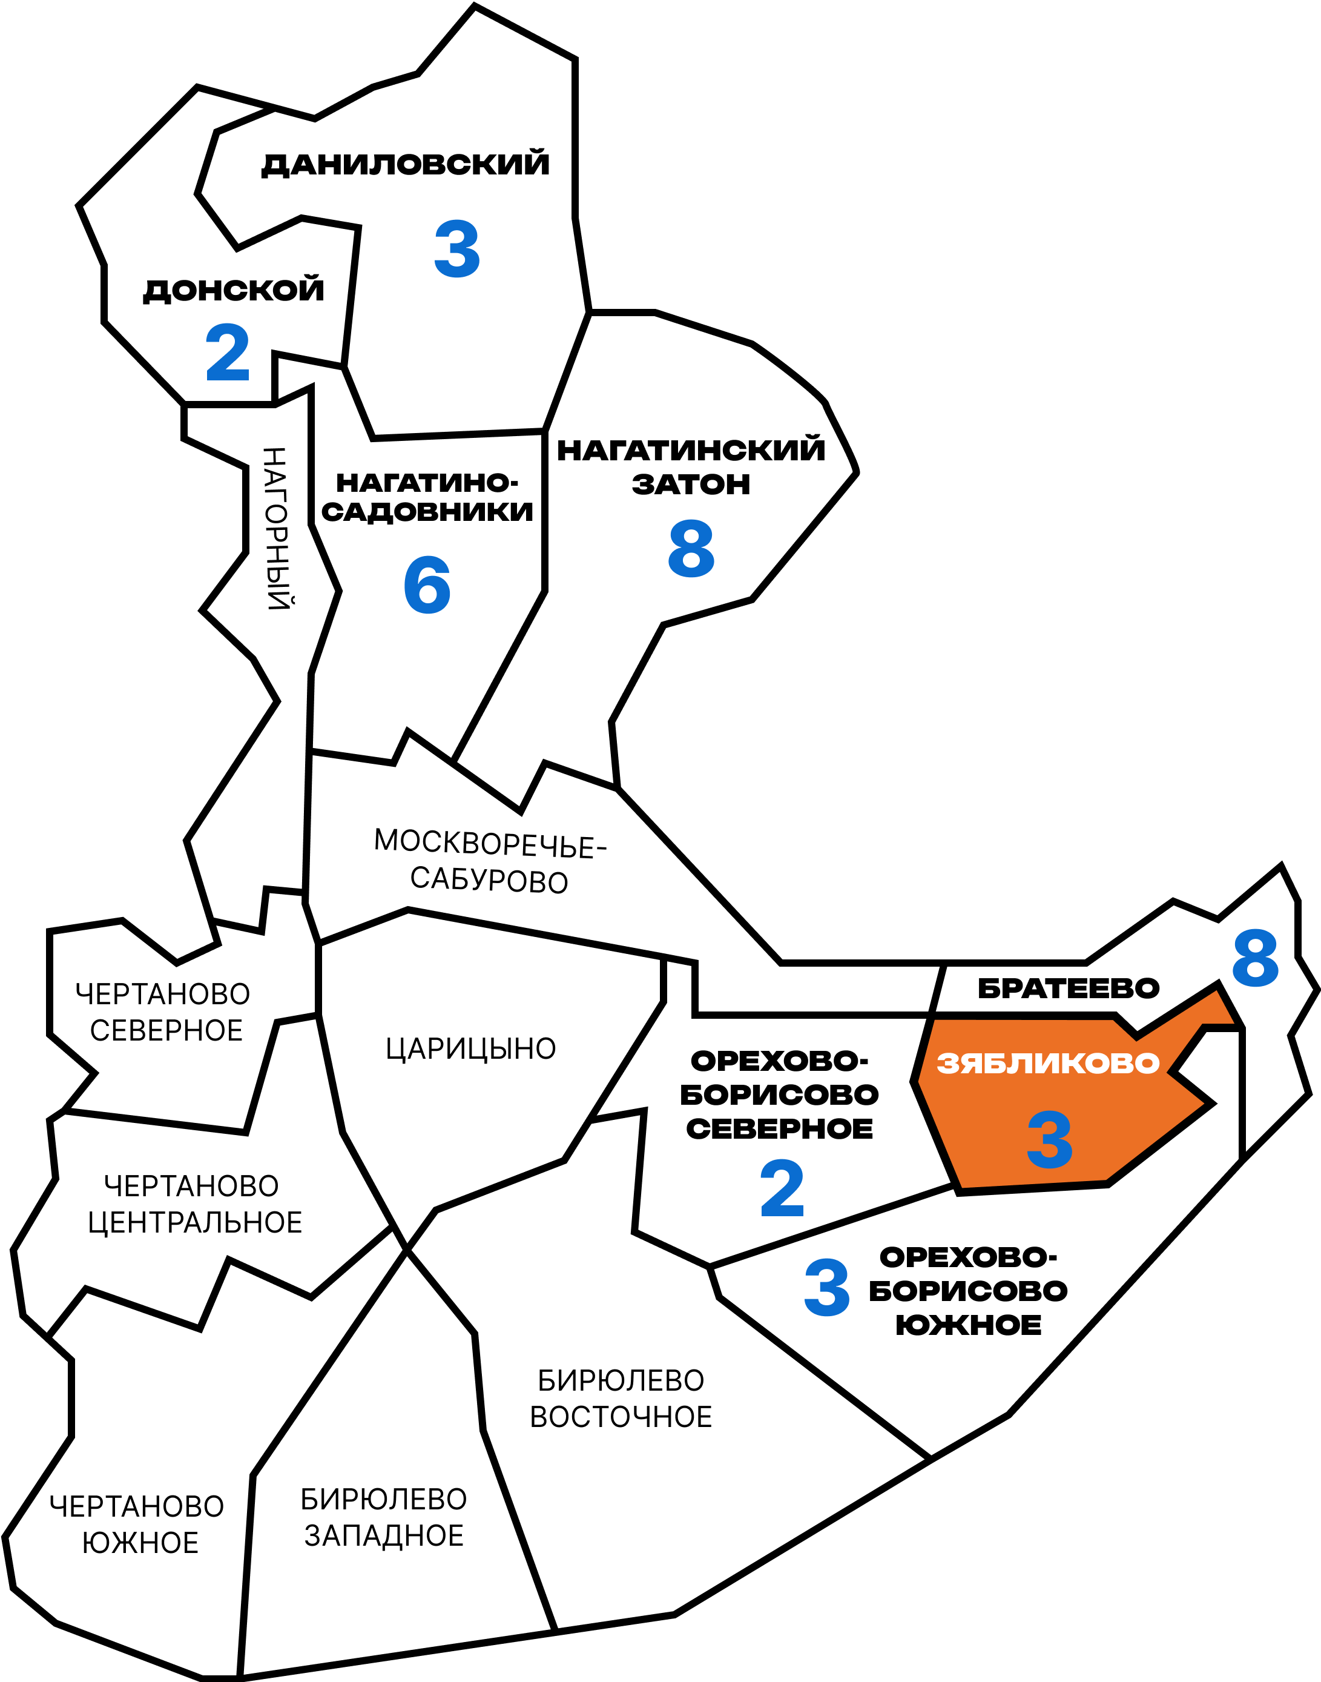

КАРТА НАШИХ
РАЙОНОВ
С КОЛИЧЕСТВОМ
ПОМЕЩЕНИЙ
Район | Количество помещений
БРАТЕЕВО | 8
ЗЯБЛИКОВО | 3
ДАНИЛОВСКИЙ | 3
ДОНСКОЙ | 2
НАГАТИНСКИЙ ЗАТОН | 8
НАГАТИНО-САДОВНИКИ | 6
ОРЕХОВО-БОРИСОВО СЕВЕРНОЕ | 2
ОРЕХОВО-БОРИСОВО ЮЖНОЕ | 3
8 | 35

Slide 4
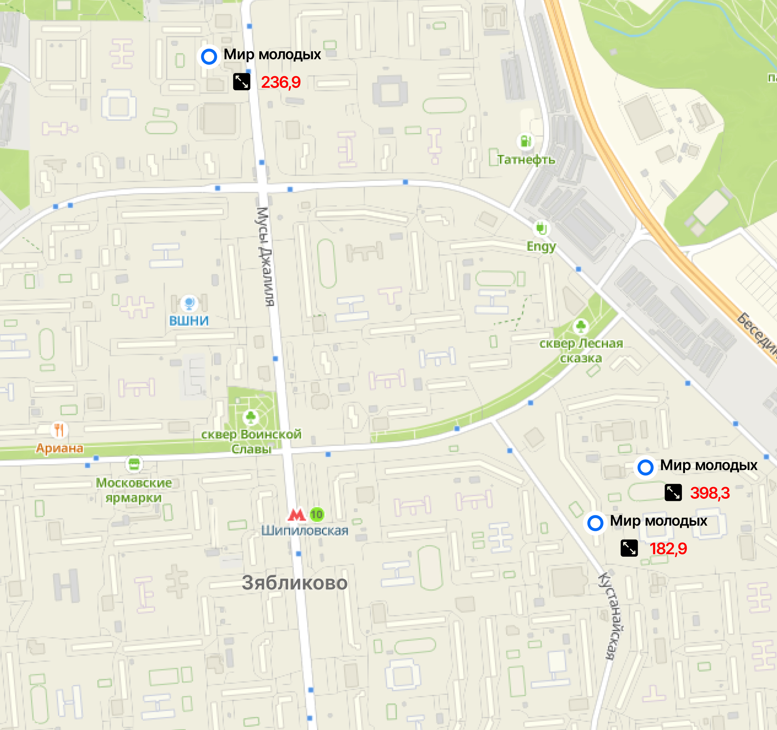
Адреса и площади помещений
Адрес | Общая площадь (кв²) | Полезная площадь (кв²)
ул. Мусы Джалиля, д. 4, к. 1 | 236,9 | 166,5
Задонский проезд, д.24, к. 2 стр. 2 | 398,3 | 252,1
ул. Шипиловская, д. 62/1 | 182,9 | 133,2
 | 818,1 | 551,8

Slide 5
Государственное задание 2024 года
Организация и проведение официальных физкультурных мероприятий города Москвы в соответствии с Единым календарным планом физкультурных и спортивных мероприятий города Москвы
в районе Зябликово:
количество проведенных мероприятий – 77 ед.
количество посетителей мероприятий – 4 141 чел.
Проведение занятий по физической культуре и спорту:
количество спортивных секций – 16 ед.
численность занимающихся – 353 чел.
Работа по организации и проведению фестивалей, смотров, конкурсов, иных культурно-массовых, общественно и социально значимых мероприятий:
количество проведенных мероприятий – 53 ед.
количество участников мероприятий – 1 960 чел.
Организация деятельности клубныx формирований и формирований самодеятельного народного творчества:
количество клубныx формирований – 9 ед.
число участников – 207 чел.
ВСЕГО: 130 мероприятие с охватом участников – 6 101 чел.

Slide 6
Клубы на бюджетной основе
25 клубов - 560 участников
№ | Название спортивной секции | Кол-во участников
1. | Секция ОФП/Тренажерный зал | 27
2. | Секция Настольного тенниса «Топ-спин» | 25
3. | Секция настольного тенниса «Гейм» | 20
4. | Секция Дартц | 18
5. | Секция Бочча/Петанг | 18
6. | Секция «Бокс» | 27
7. | Секция Паурлифтинг | 27
8. | Секция физического развития «Спортики» | 27
9. | Секция стрельба в электронном тире | 15
10. | Шахматный клуб «Ладья» | 20
11. | Секция «Шашки» | 15
12. | Секция «Дартц-Булл» | 30
13. | Настольные игры | 12
14. | Секция «Городошный спорт» | 27
15. | Секция женский футбол | 27
16. | Секция дворовой футбол | 18
 | Итого: 16 | 353
№ | Название творческой студии | Кол-во участников
1. | Студия танцевальной аэробики | 19
2. | Студия развития «Домовенок» | 17
3. | Студия ментальной арифметики «Абакус» | 17
4. | Студия «Маленький волшебник» | 17
5. | Студия «Английский вместе» | 28
6. | Студия изобразительной деятельности «Радуга» | 19
7. | Студия «Волшебный Квилинг» | 29
8. | Студия английского языка | 31
9. | Студия «Узелки» | 30
 | Итого: 9 | 207

Slide 7
Статистика По возрасту занимающихся В клубах
Спортивные секции
Творческие студии

Slide 8
Данные мониторинга
Согласно данным мониторинга 2024 г., средний показатель сохранности контингента занимающихся в секциях на 31 декабря 2024 года составил 95%,
Удовлетворенность занимающихся в Учреждении спортивными секциями – 95%.
Уровень удовлетворённости жителей округа объемом и качеством работ по досуговой деятельности – 90 %.

Slide 9
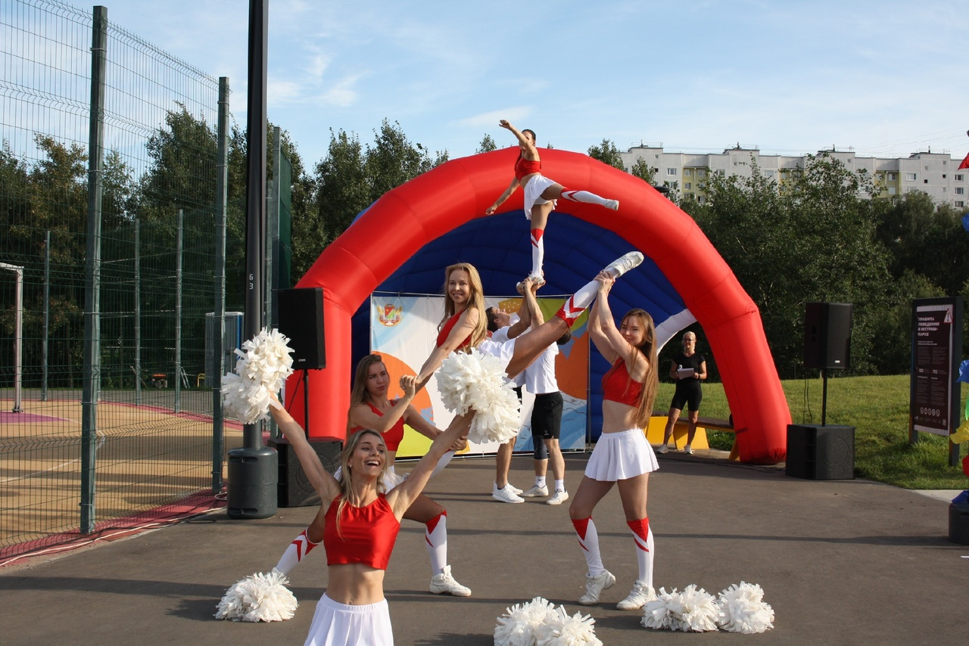
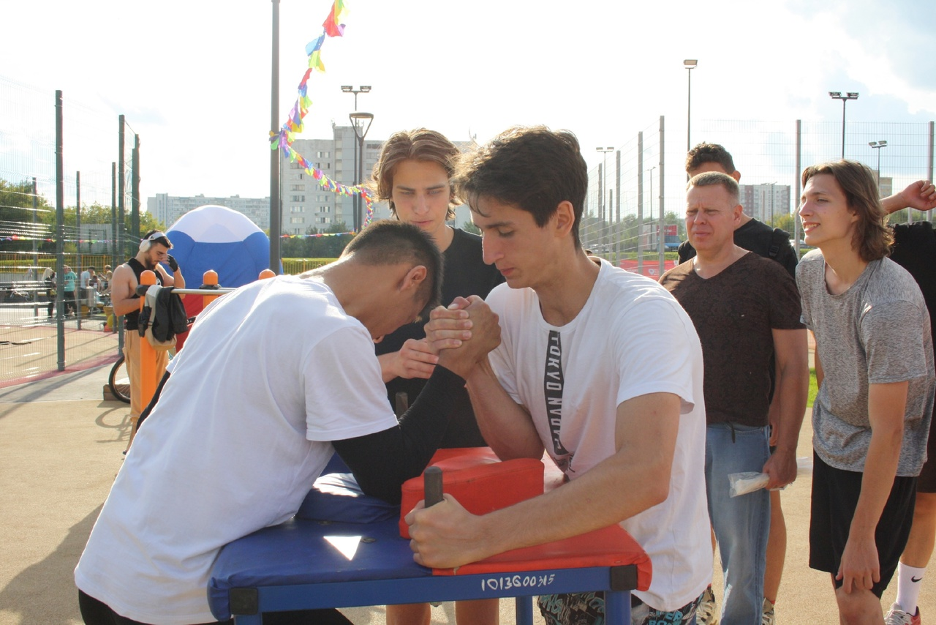
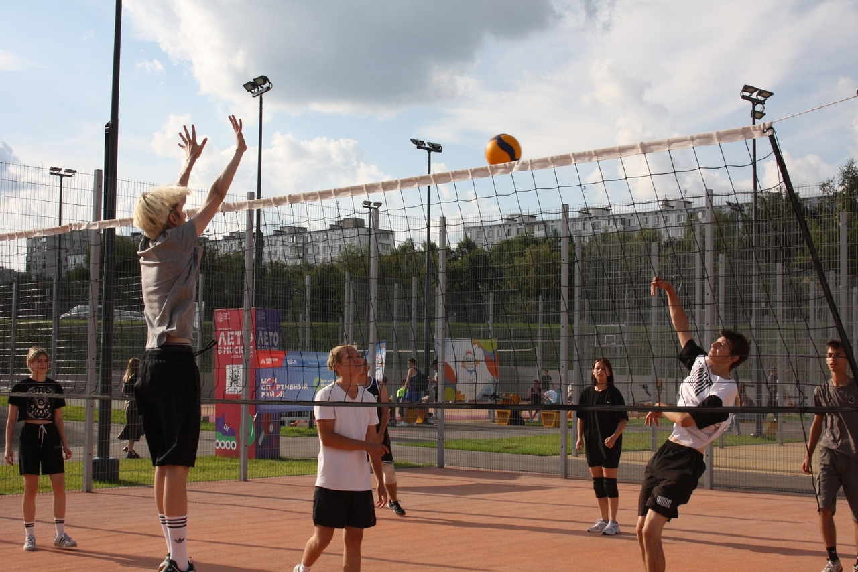
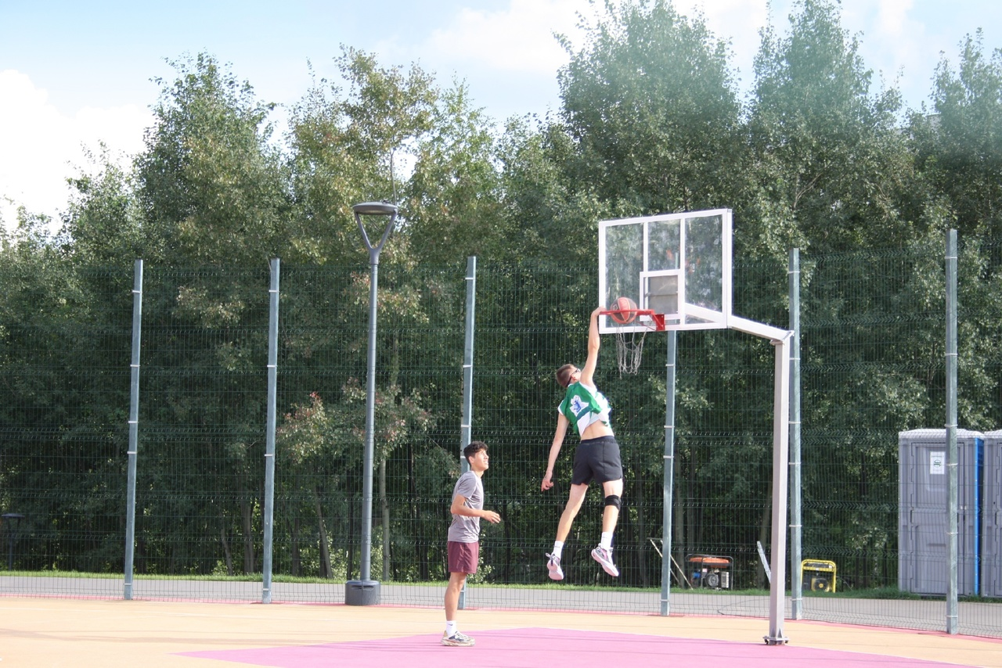
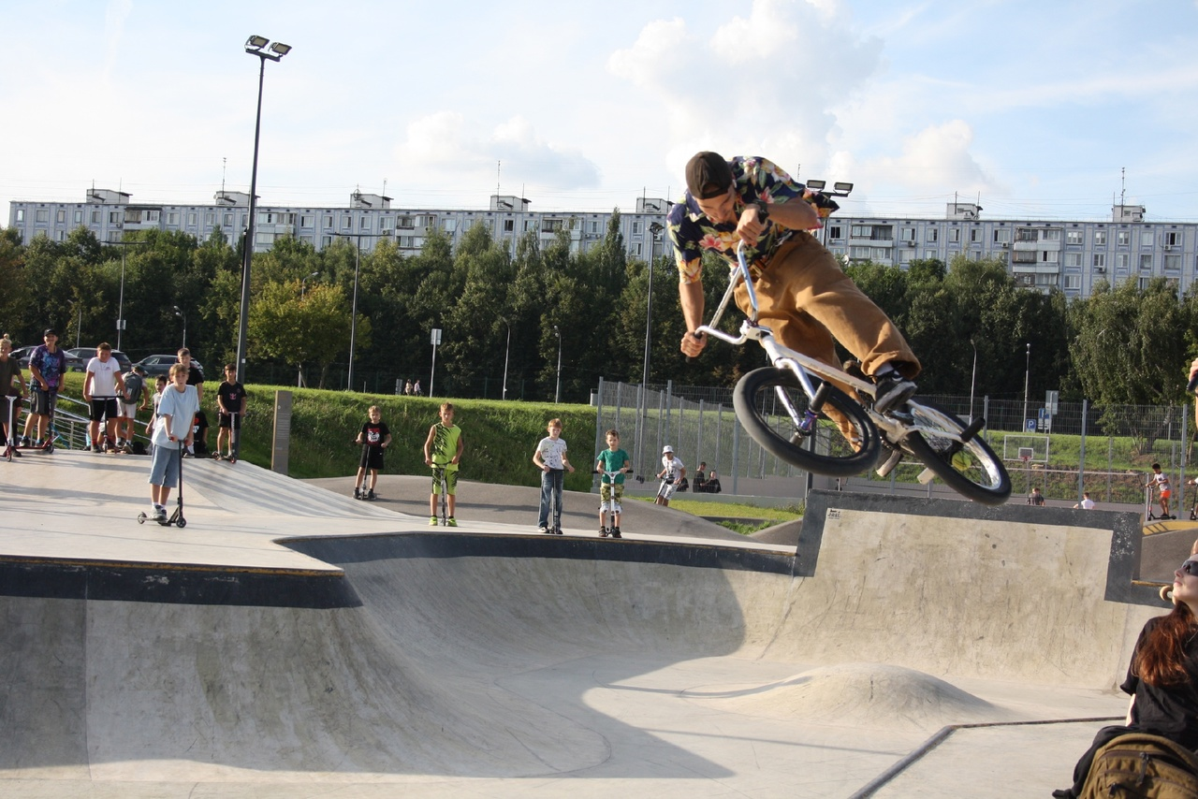
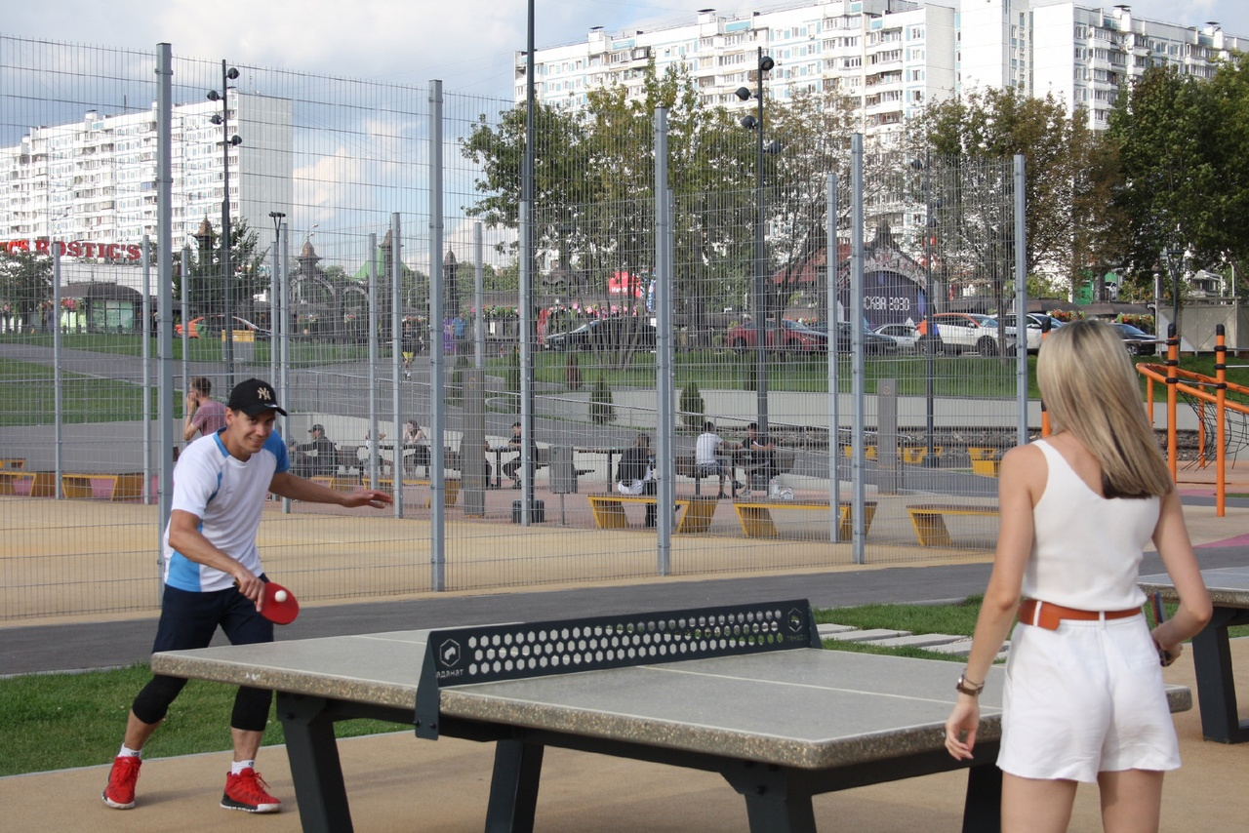
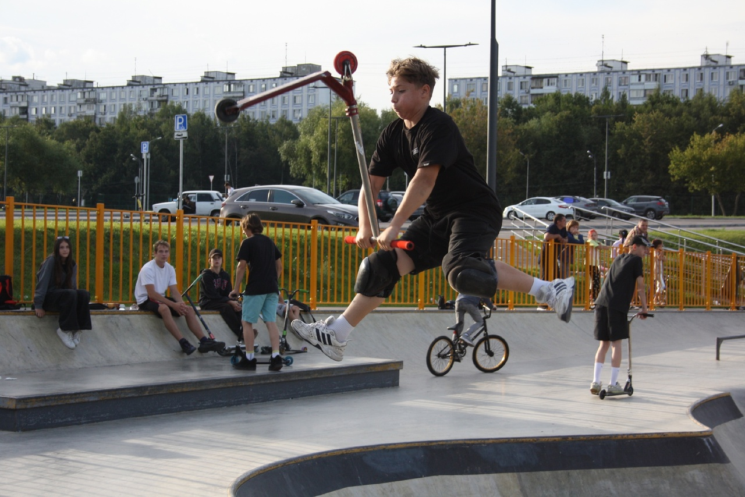
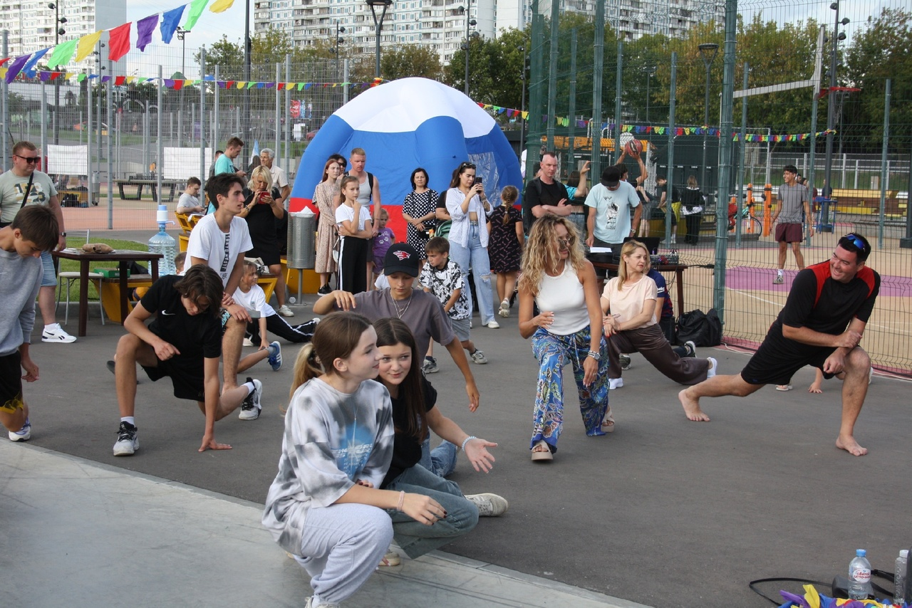
Окружной спортивный праздник «Спорт улиц»,
посвящённый Дню физкультурника

Slide 10
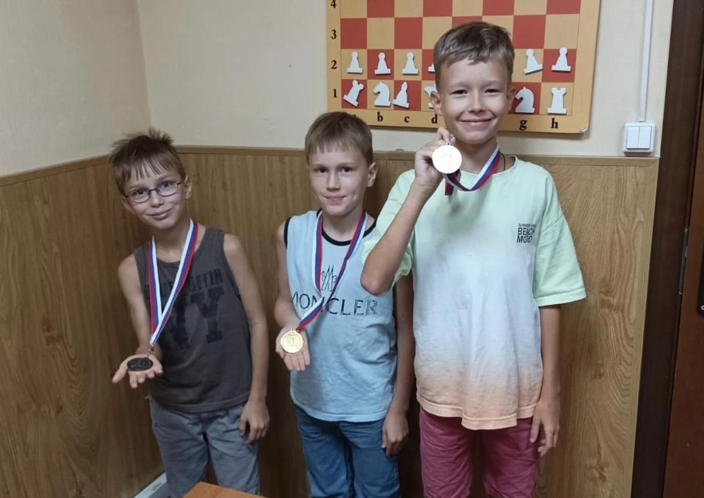
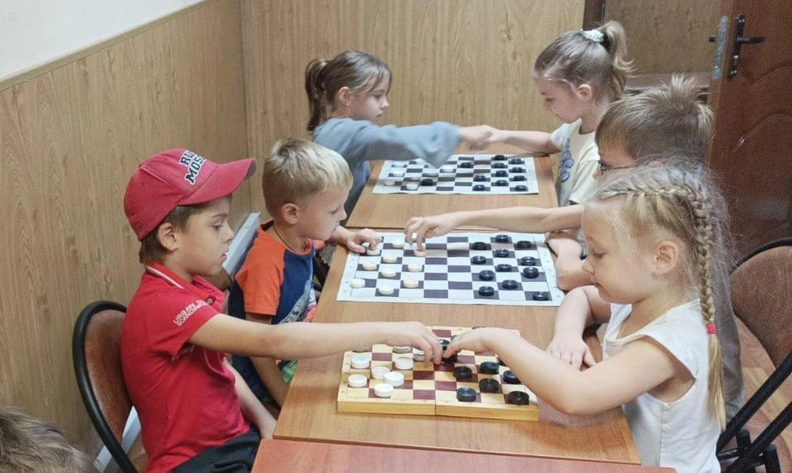
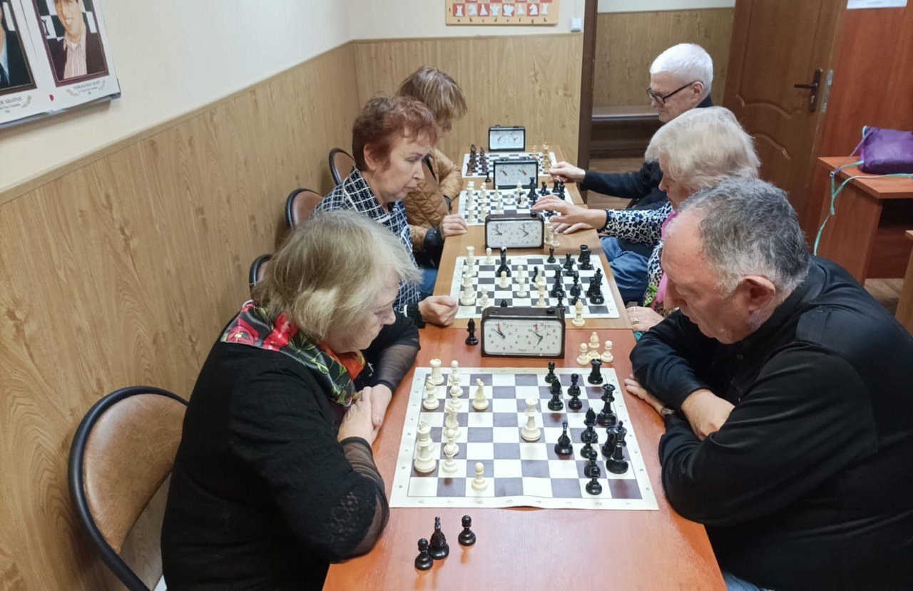
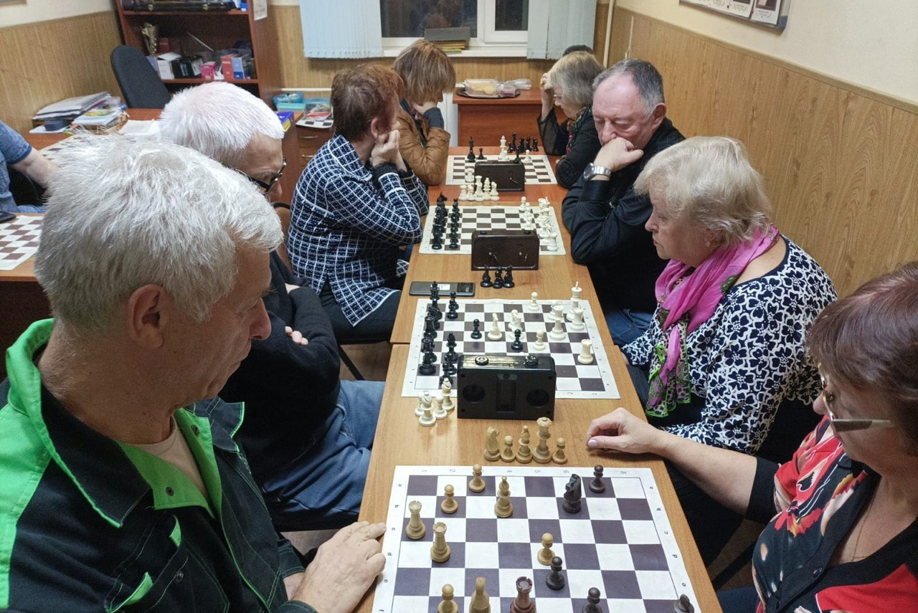
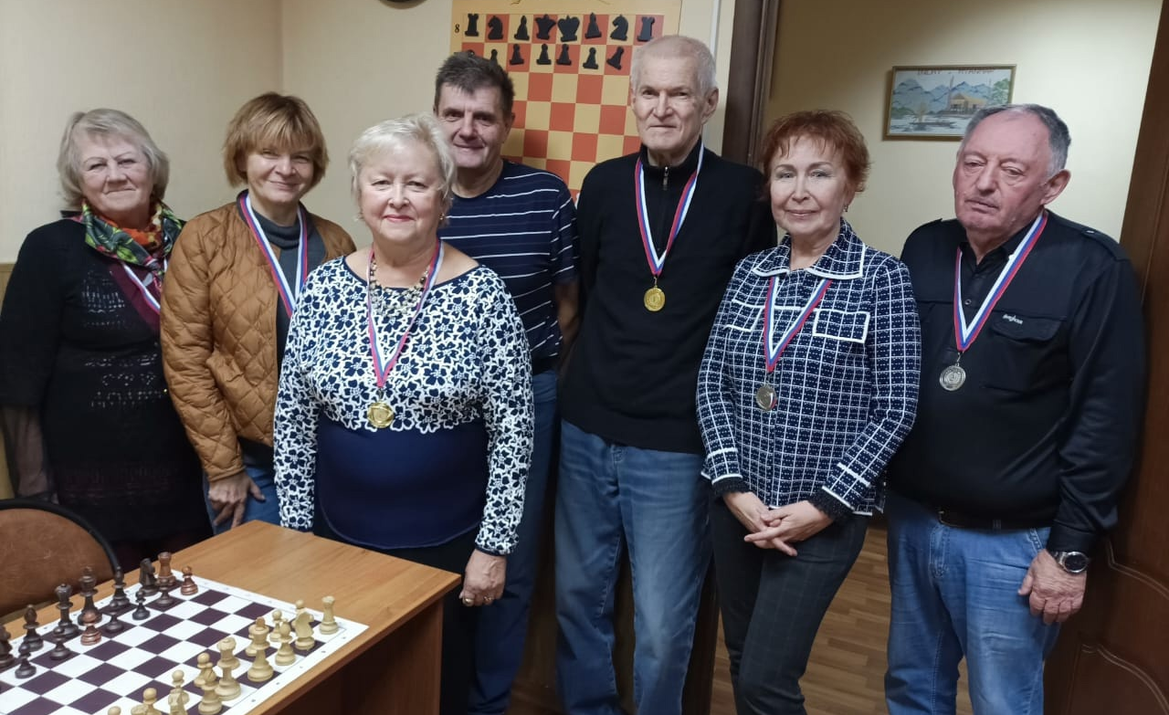
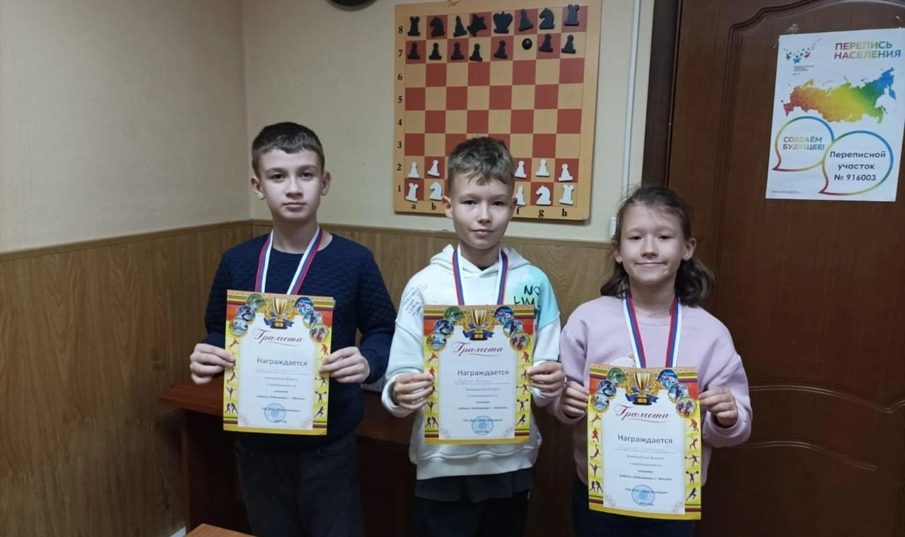
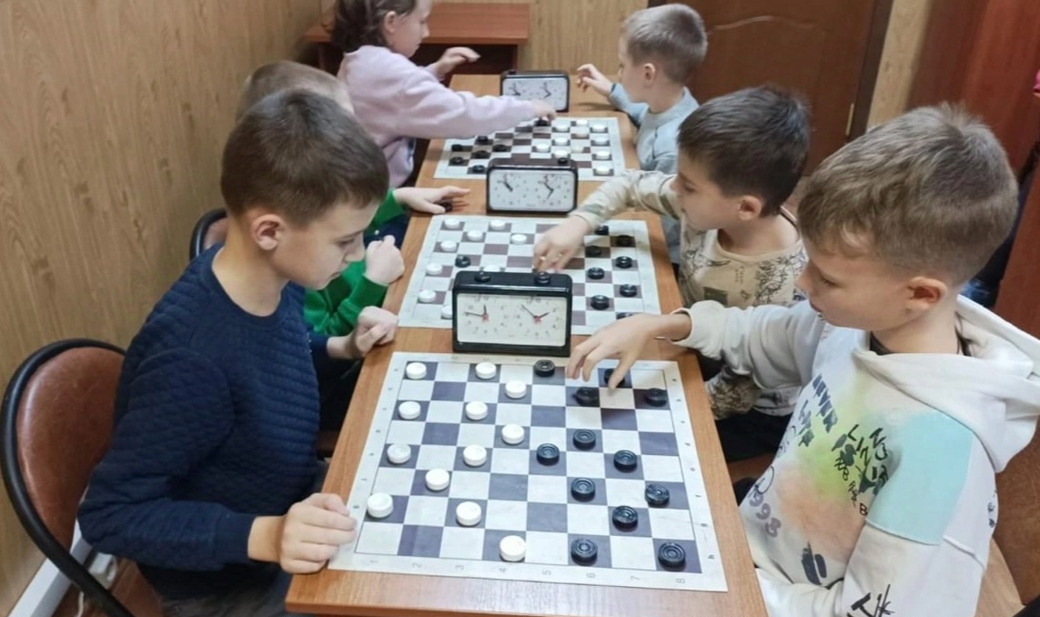
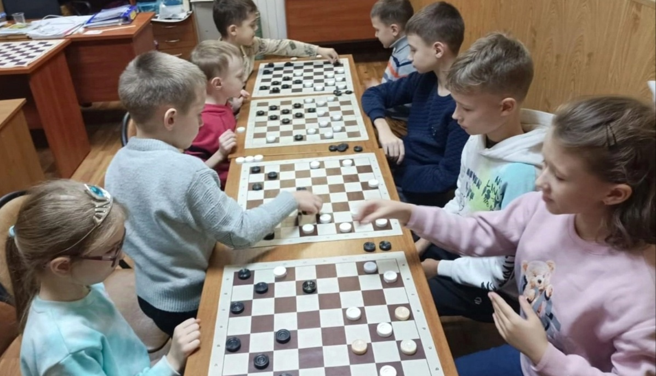
ШАХМАТНЫЕ ТУРНИРЫ

Slide 11
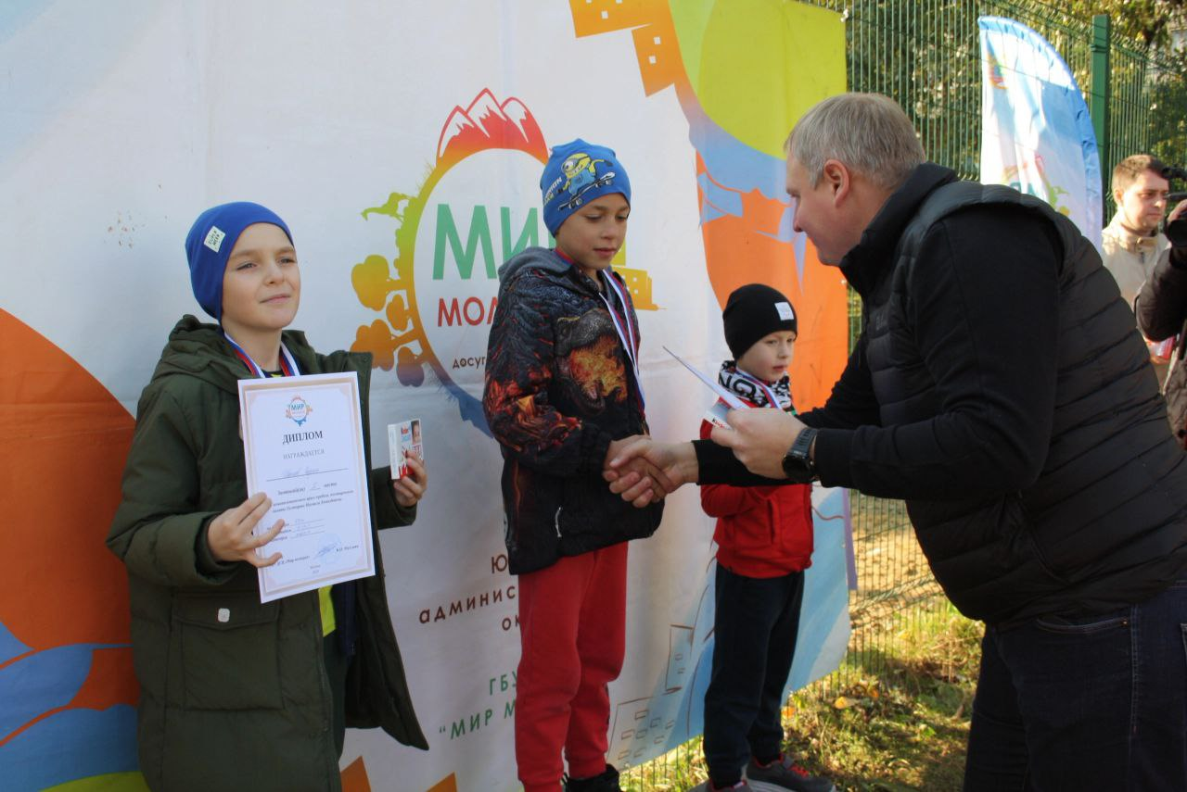
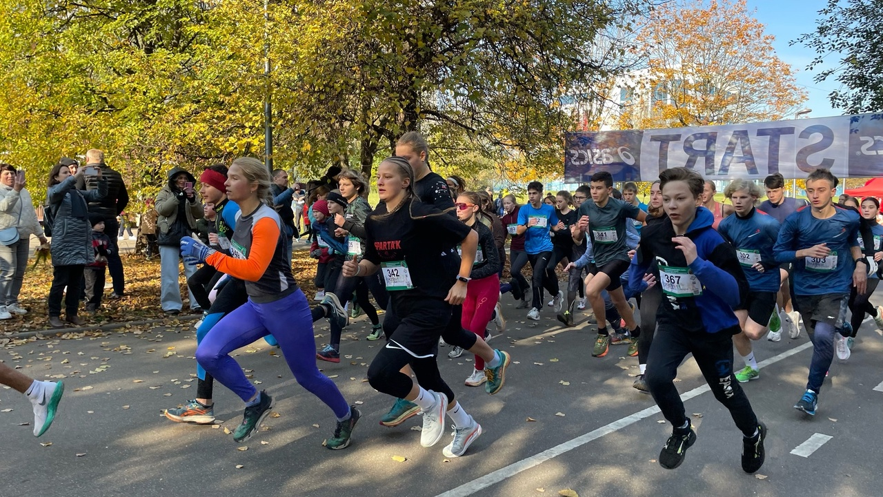
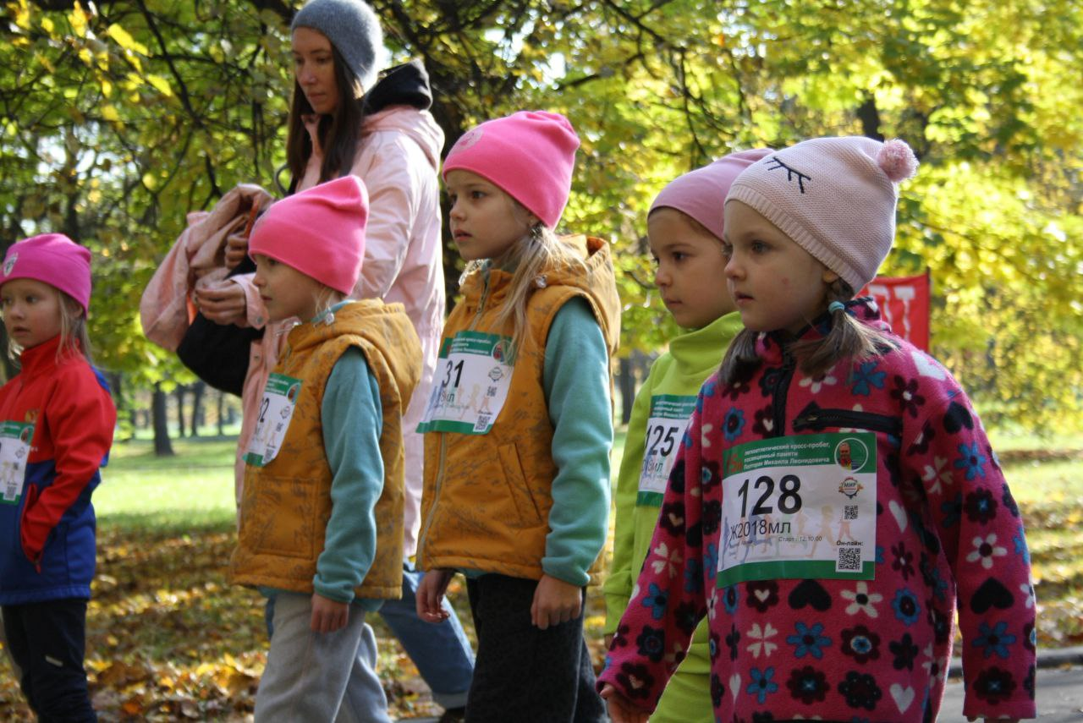
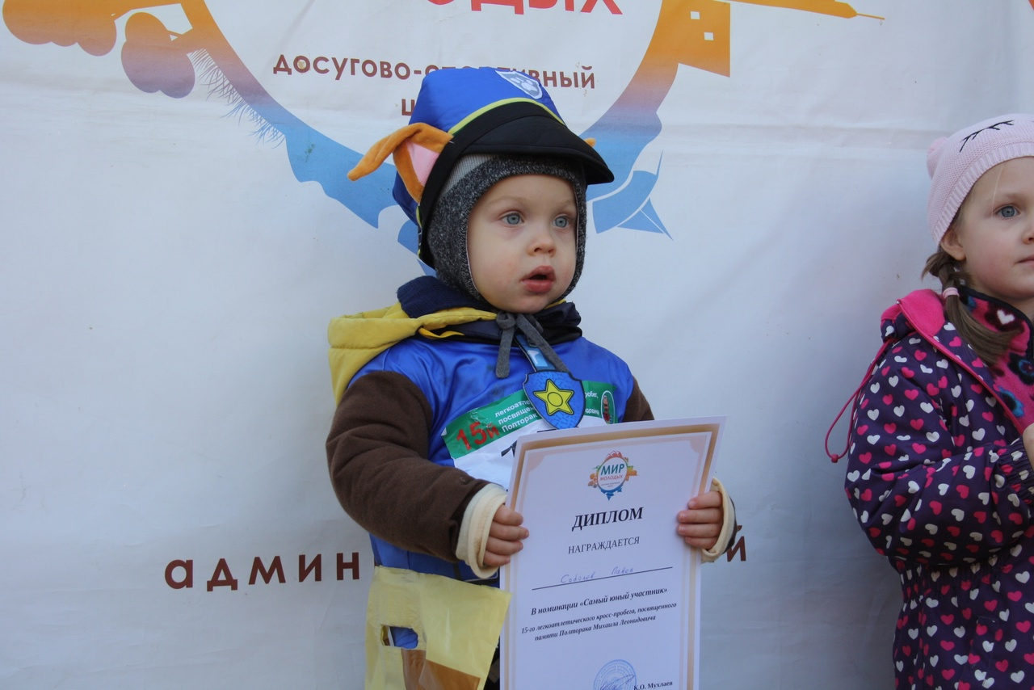
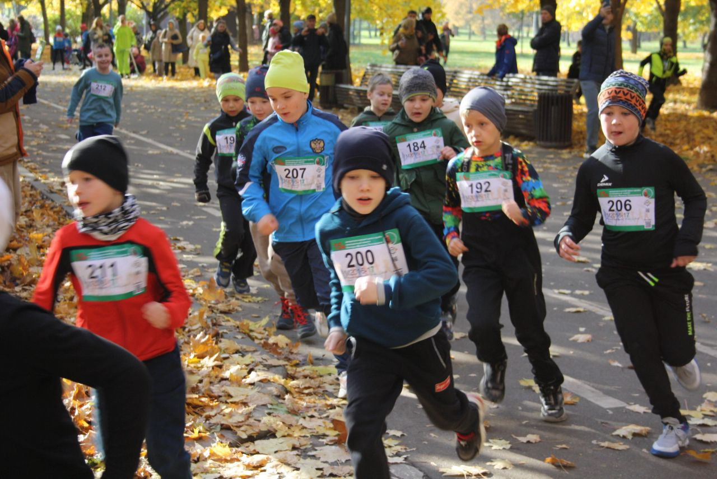
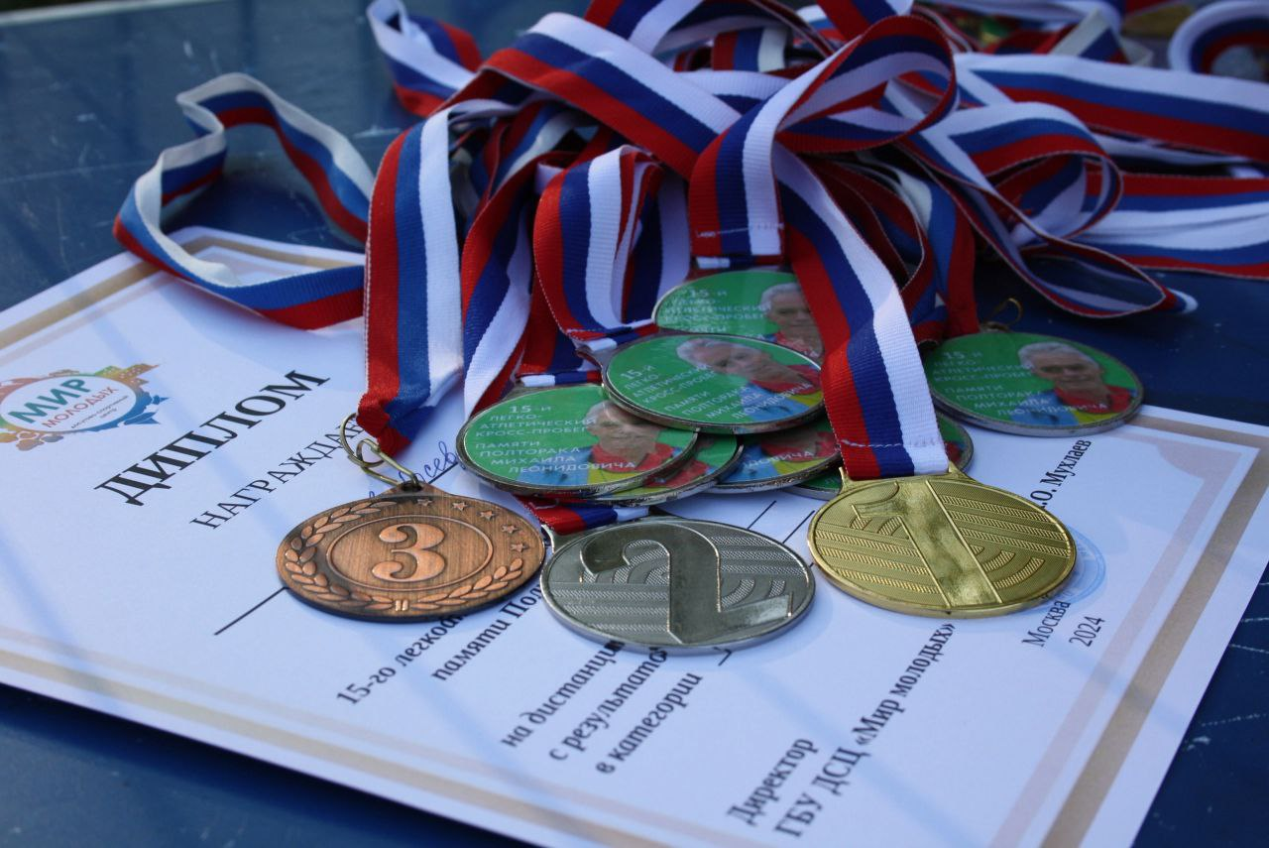
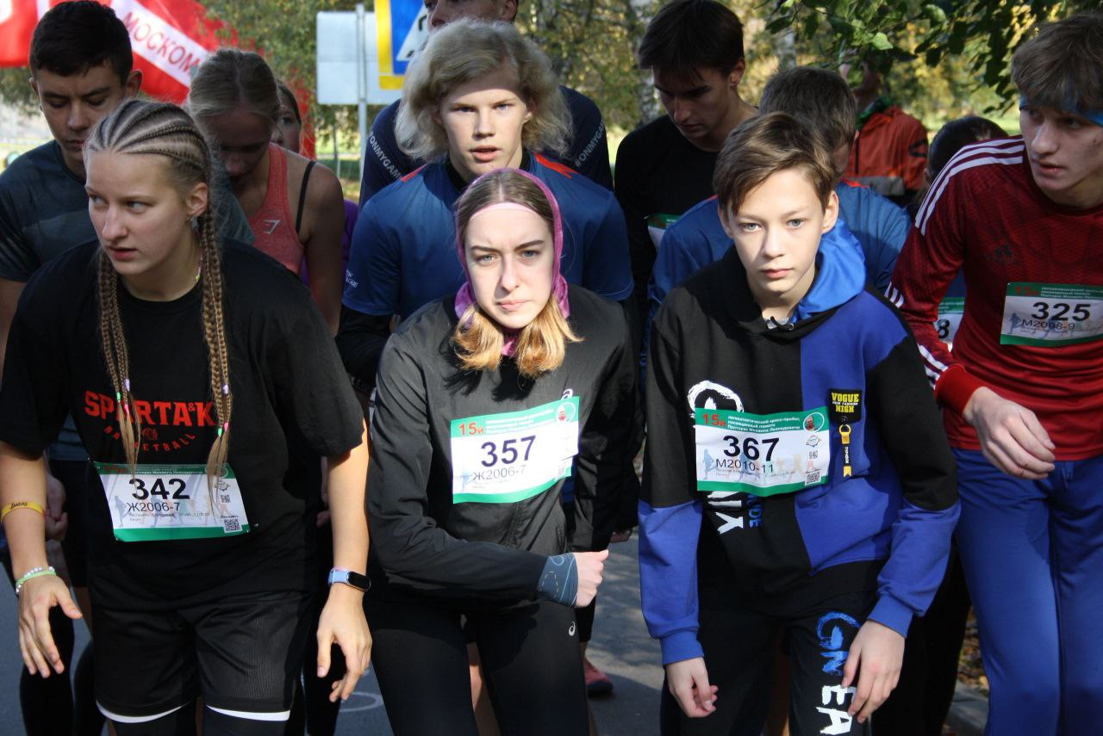
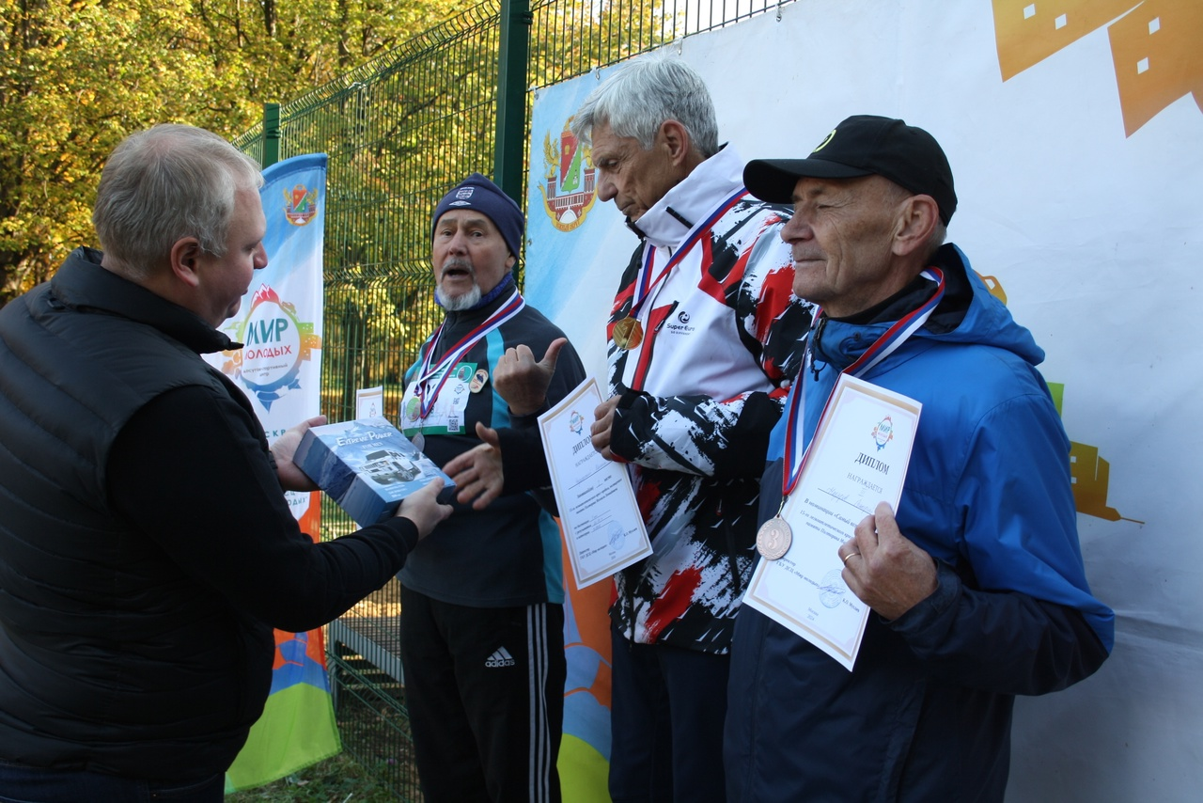
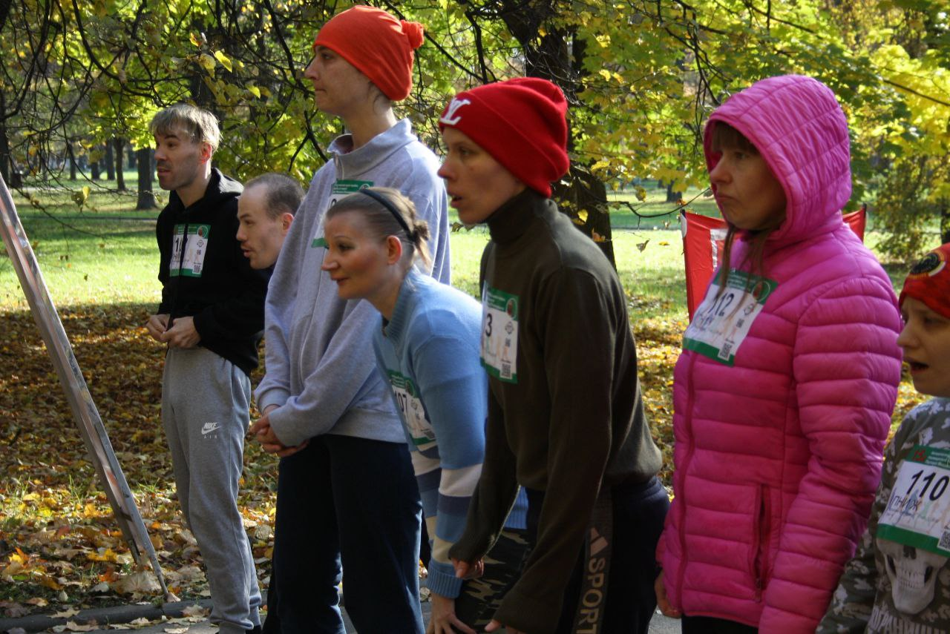
XV - легкоатлетический кросс-пробег,
посвящённый памяти М.Л. Полторака

Slide 12
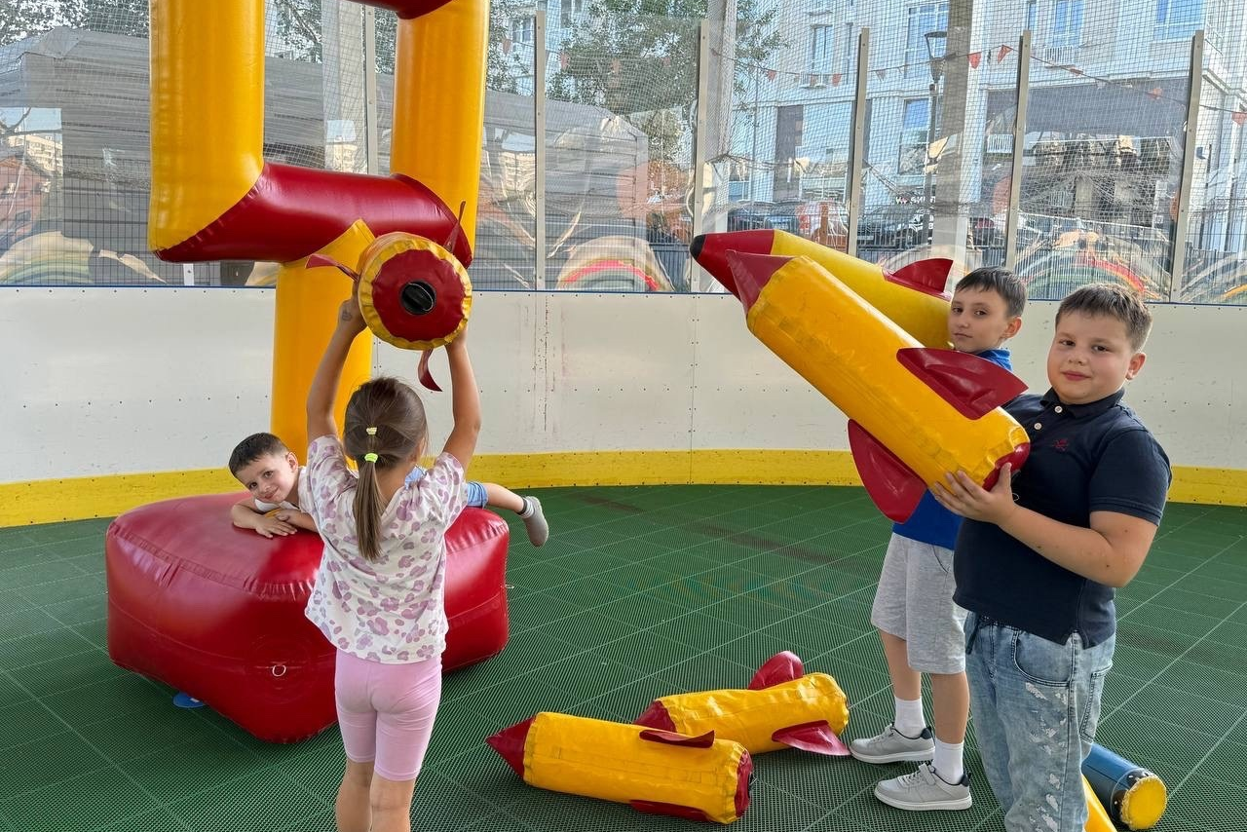
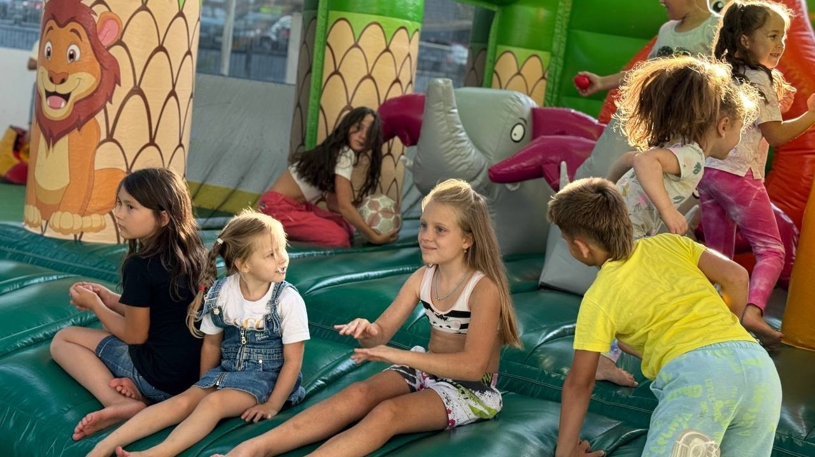
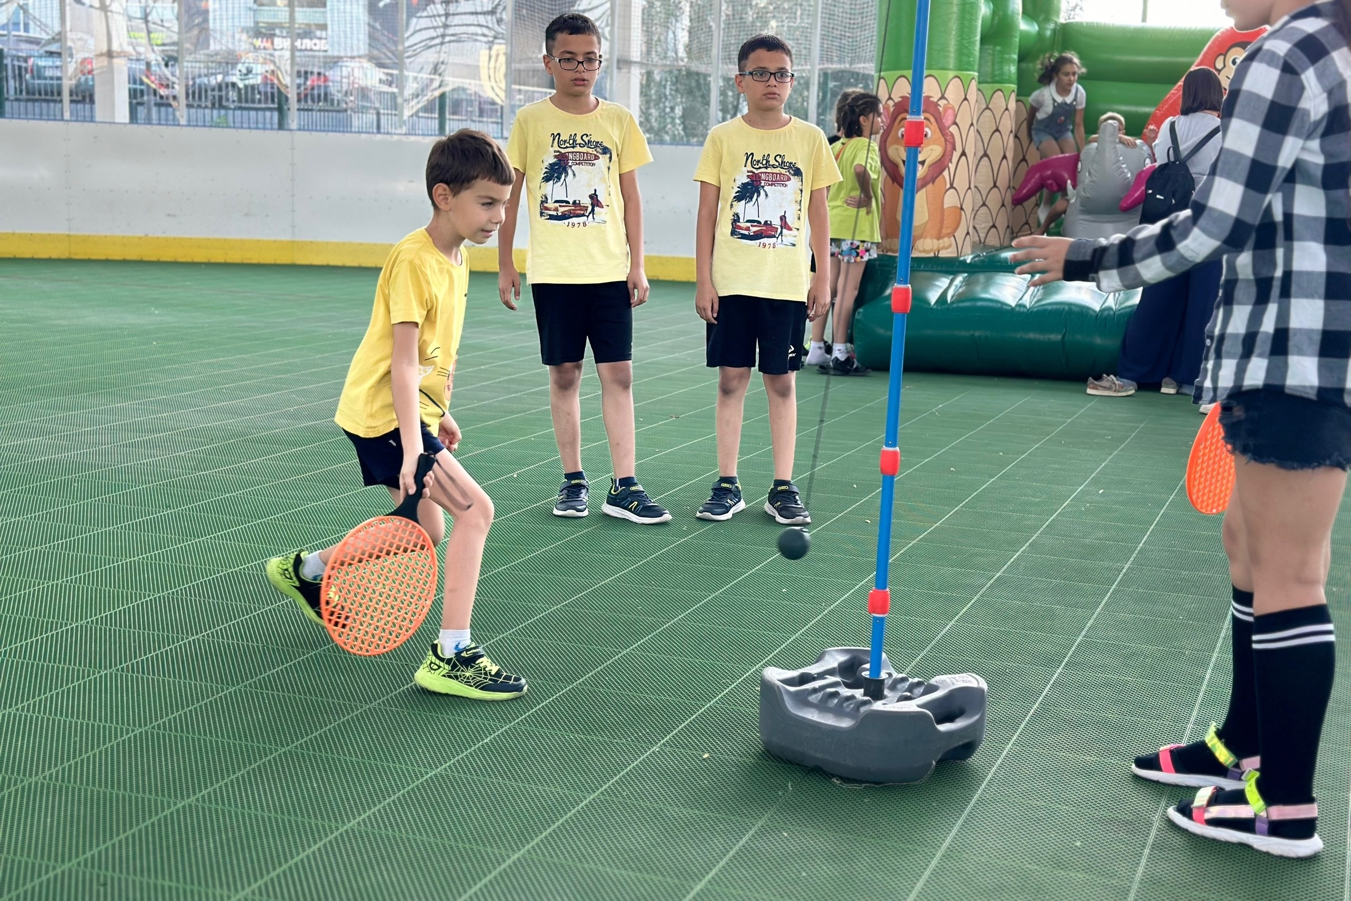
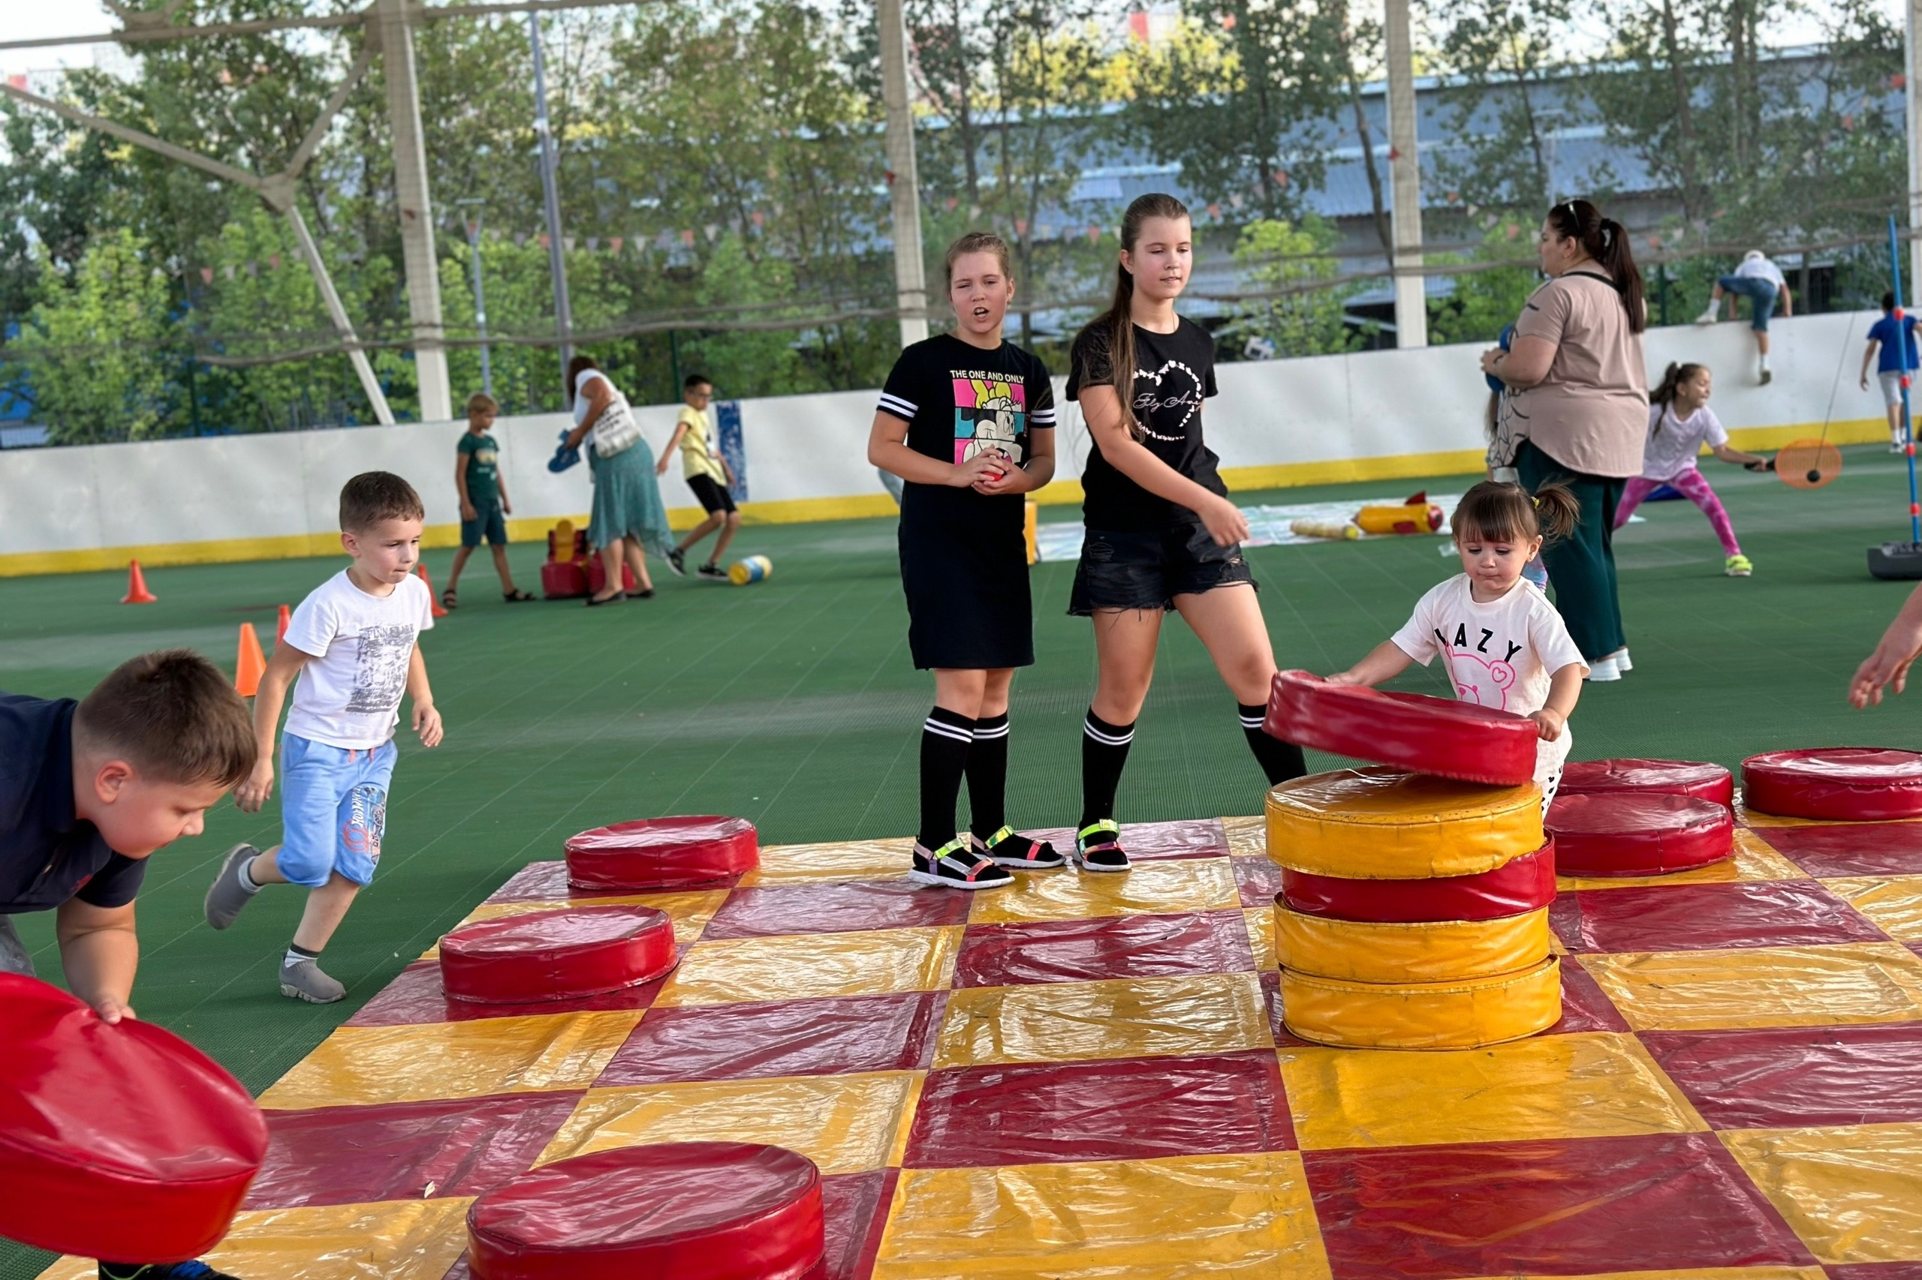
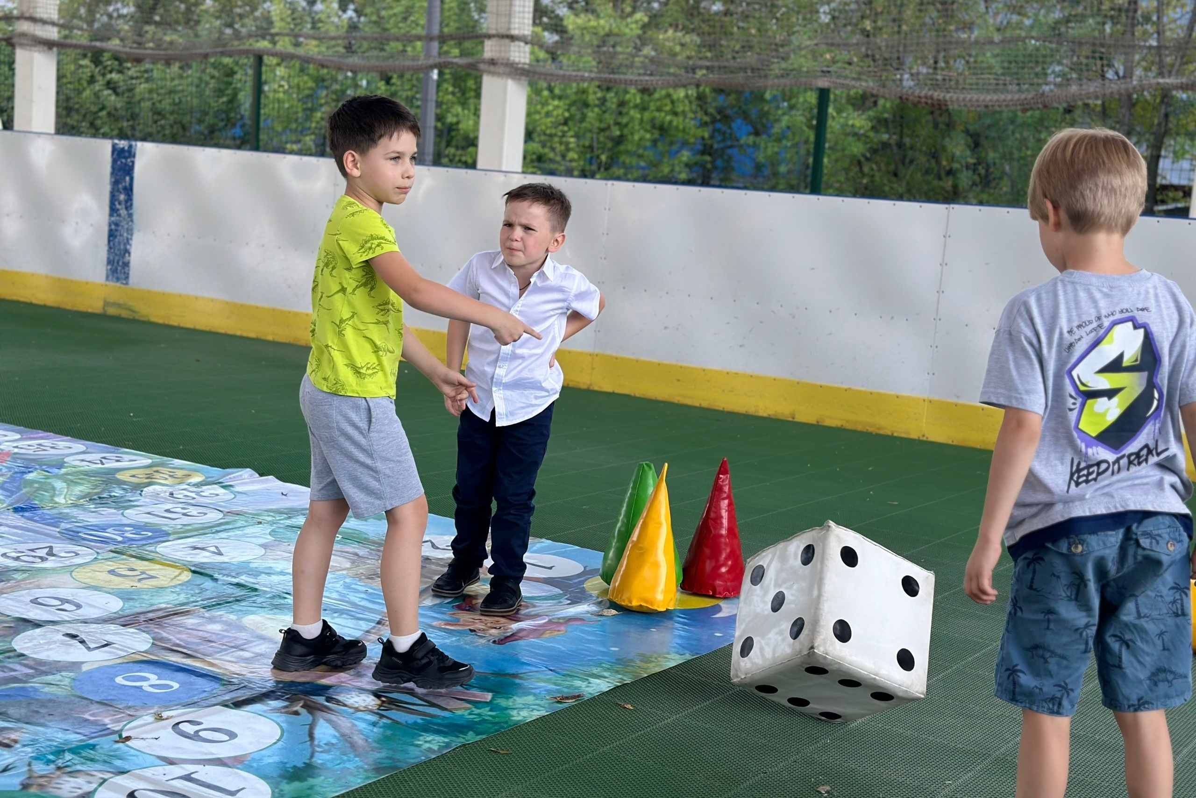
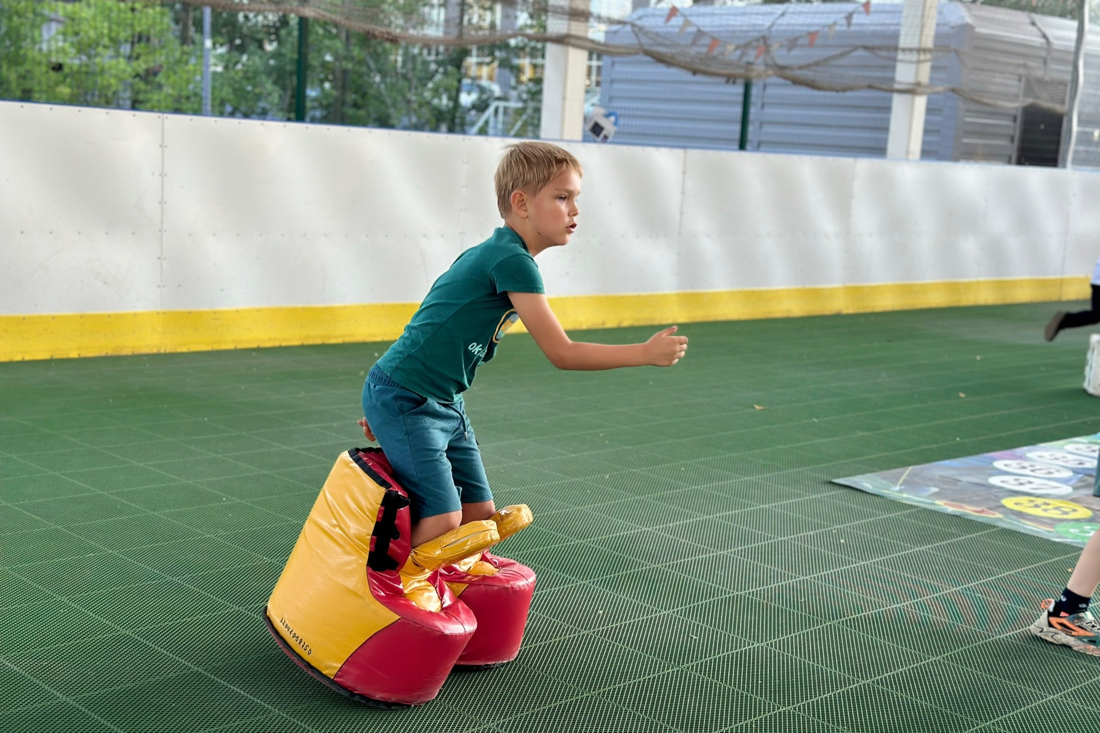
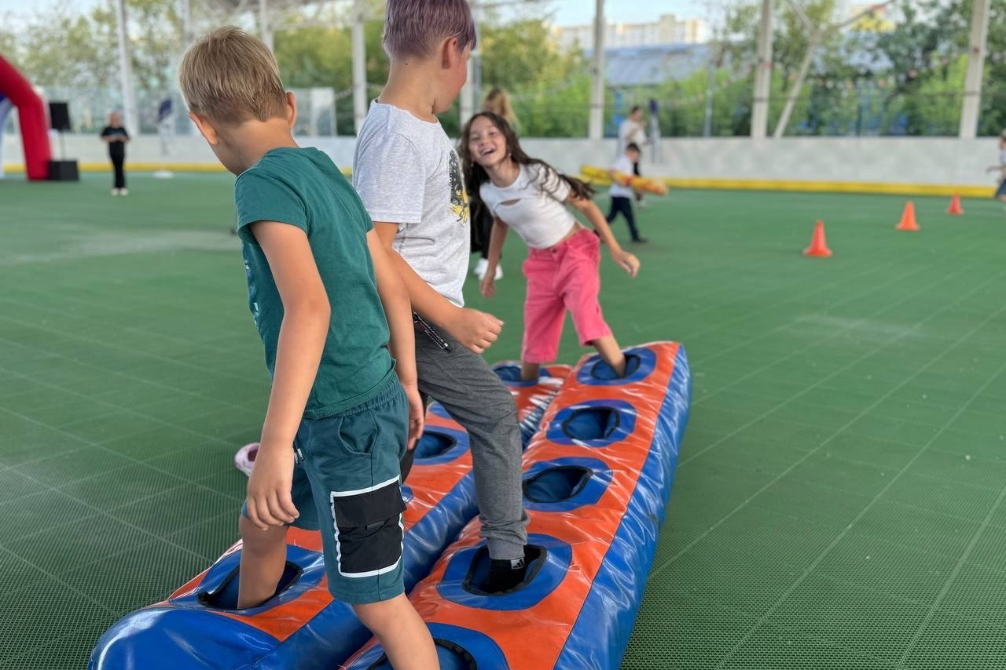
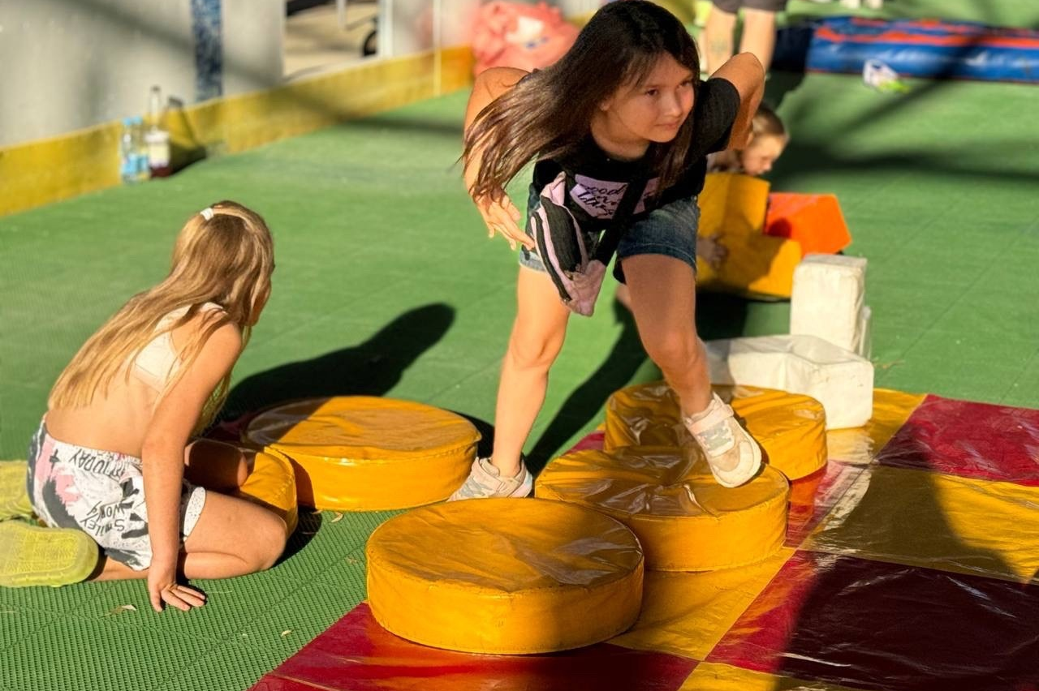
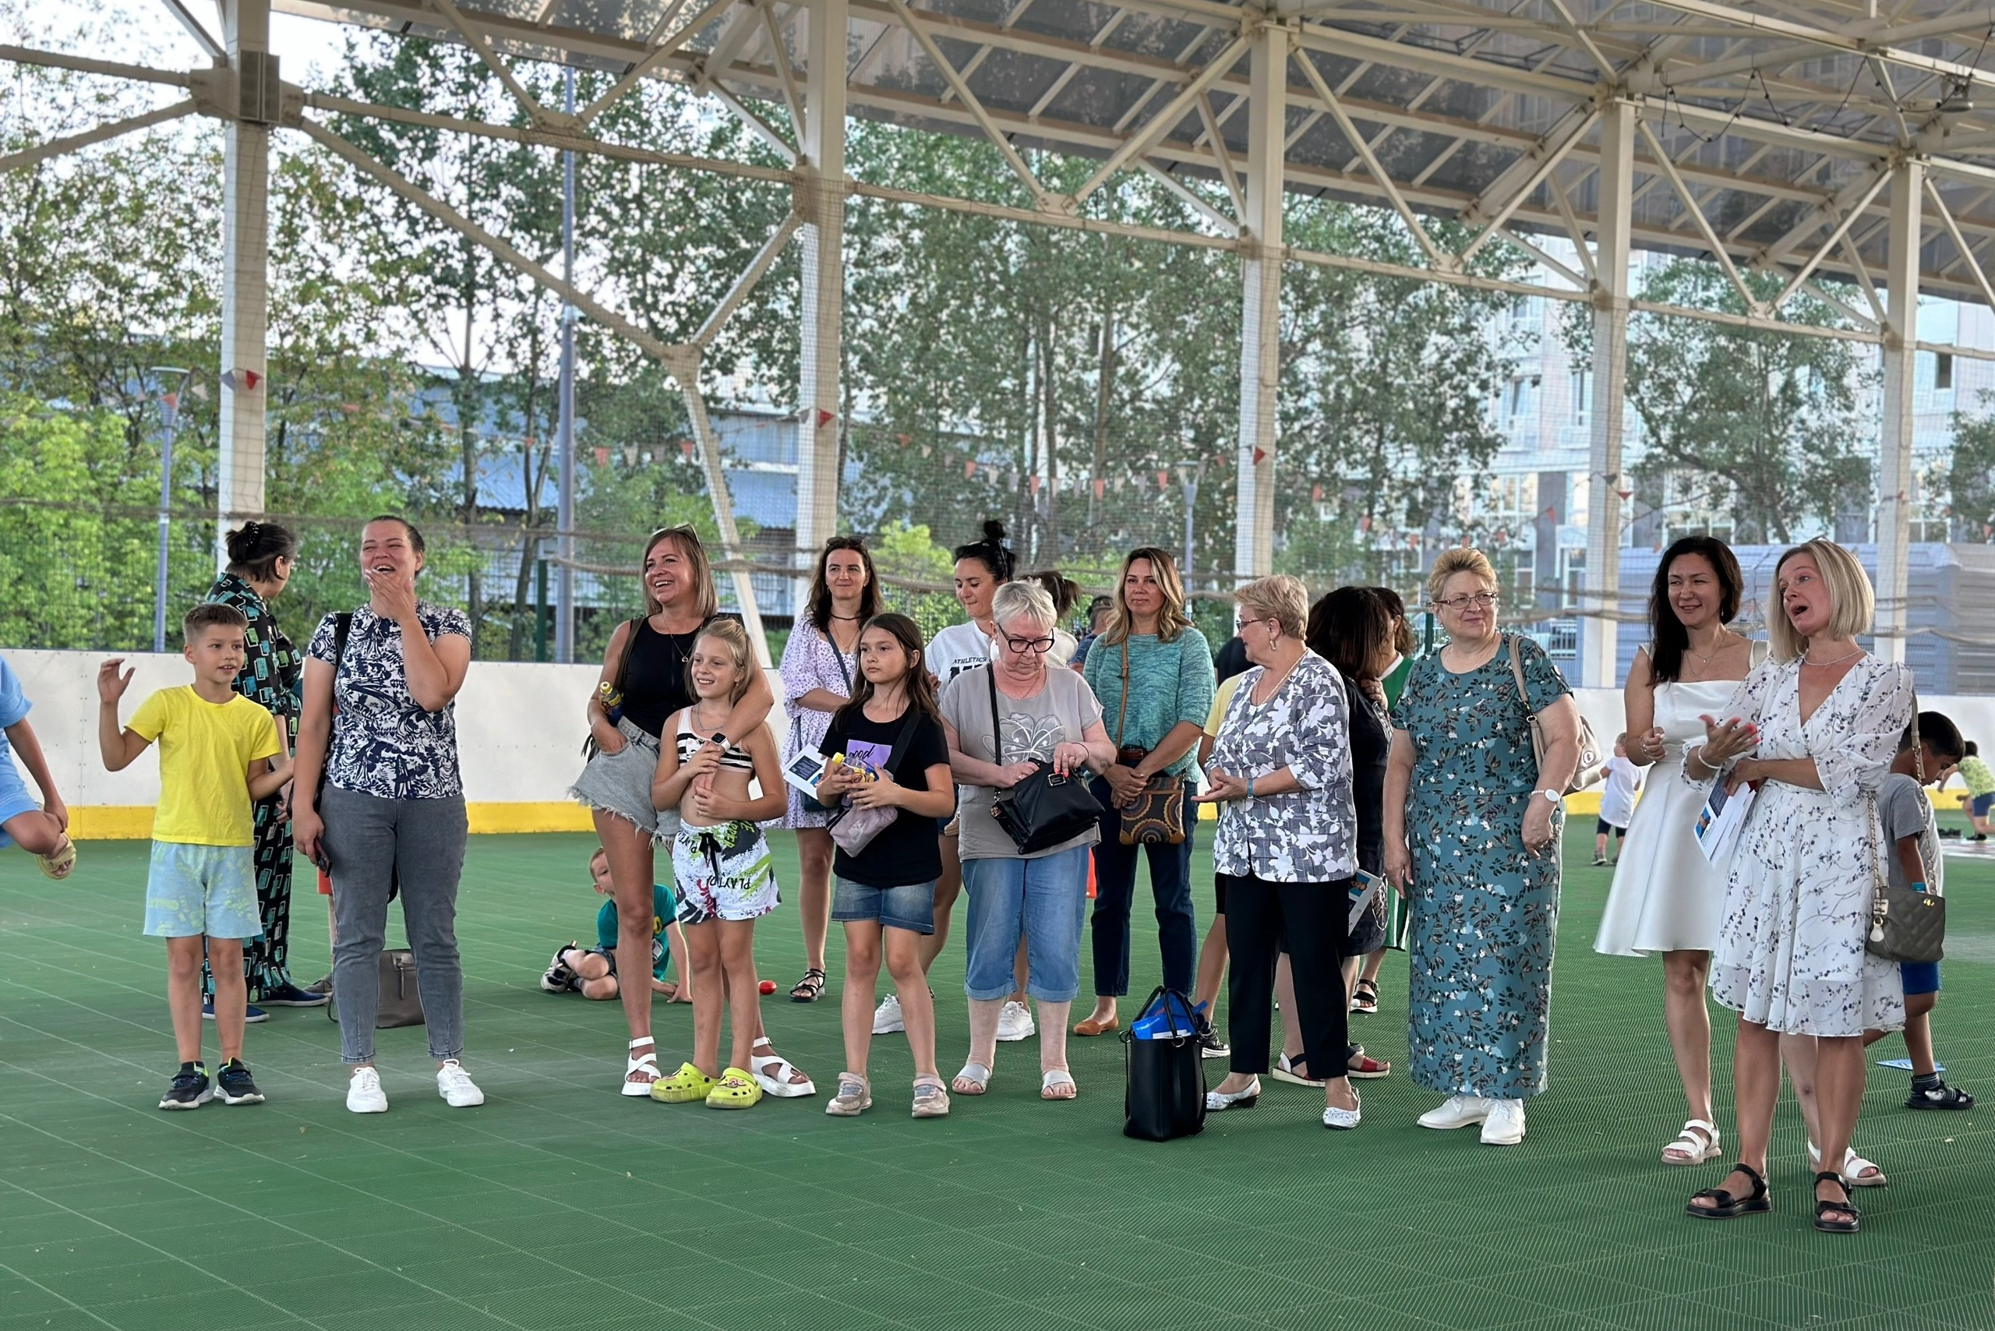
развлекательная программа,
посвящённая Дню знаний - «Привет, школа!»

Slide 13
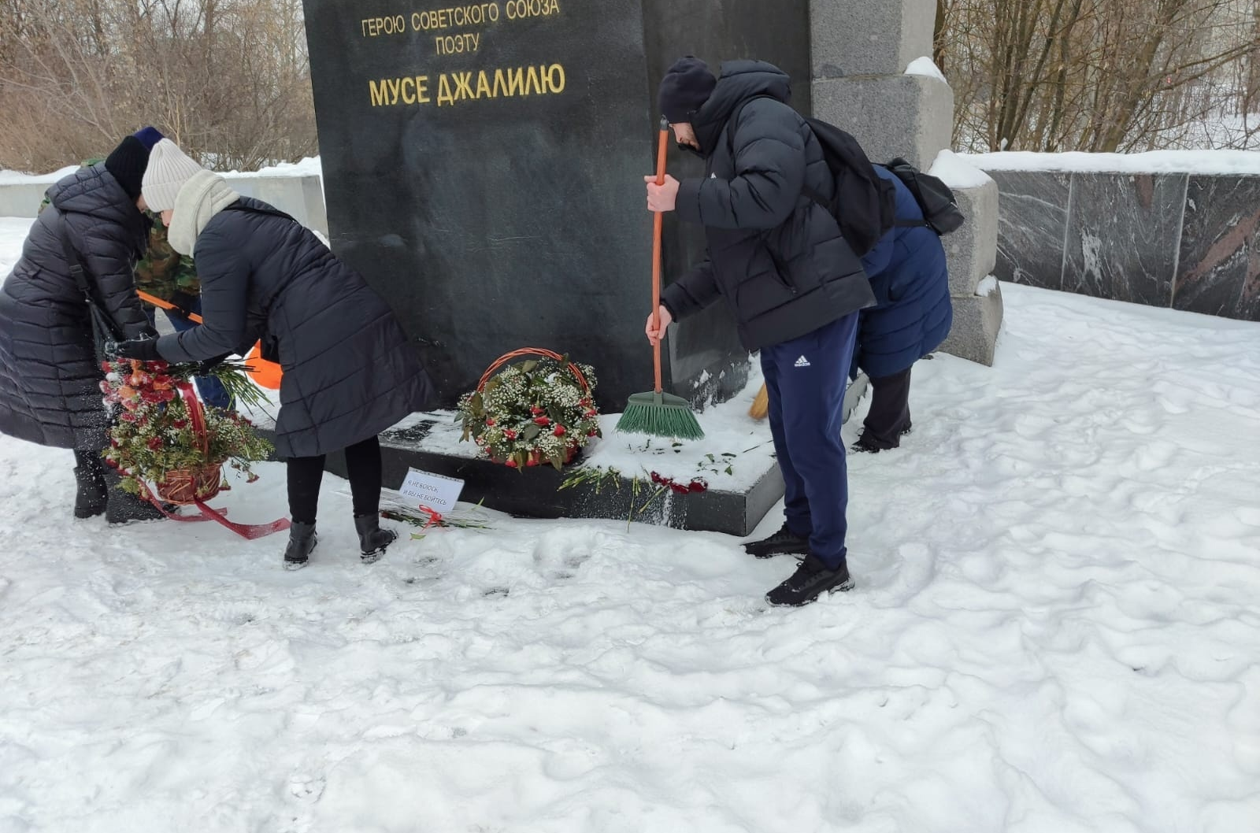
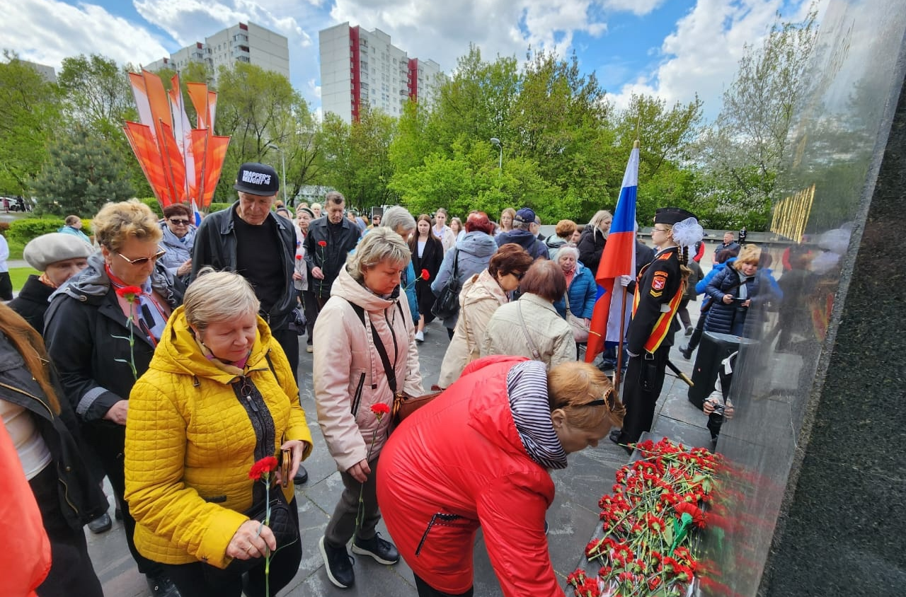
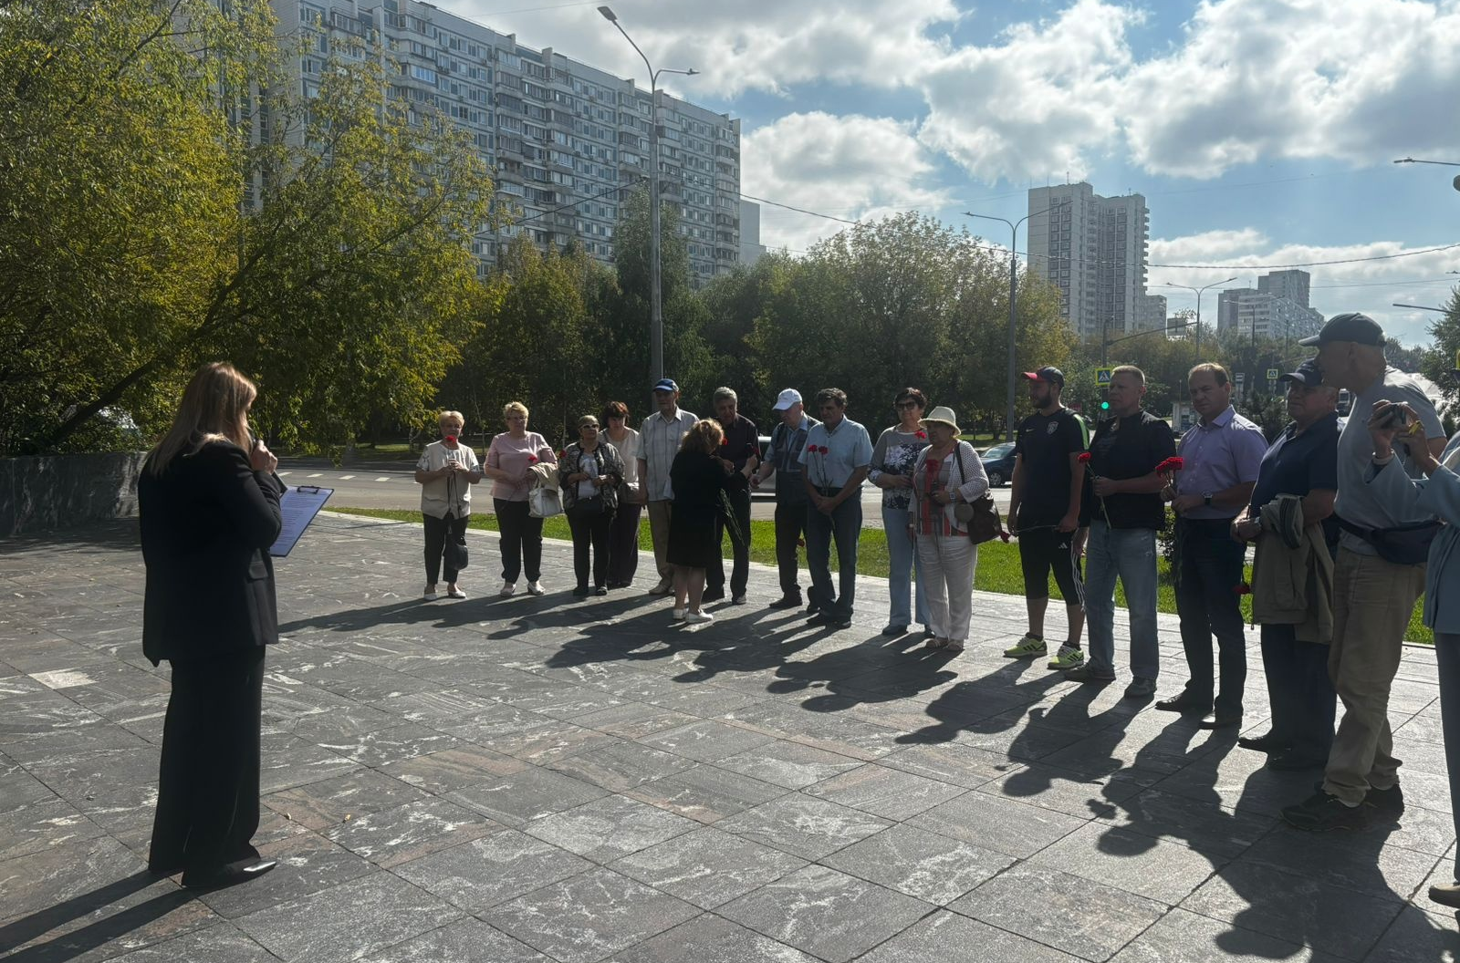
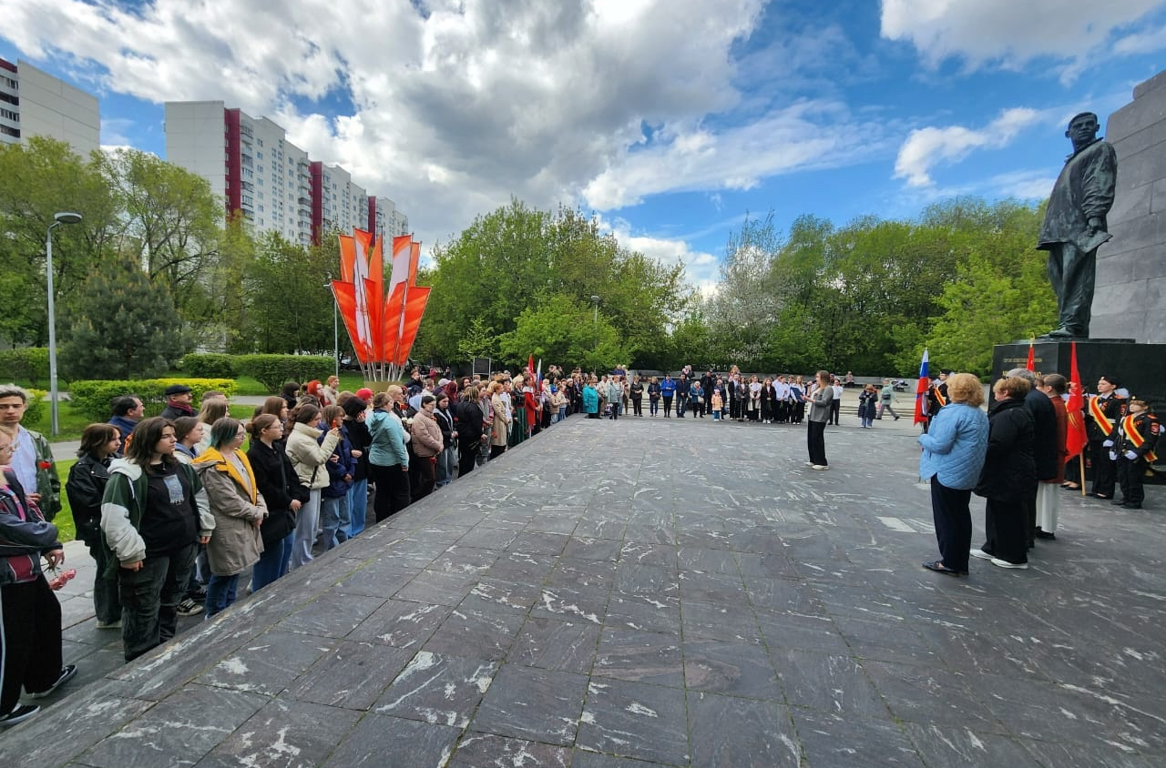
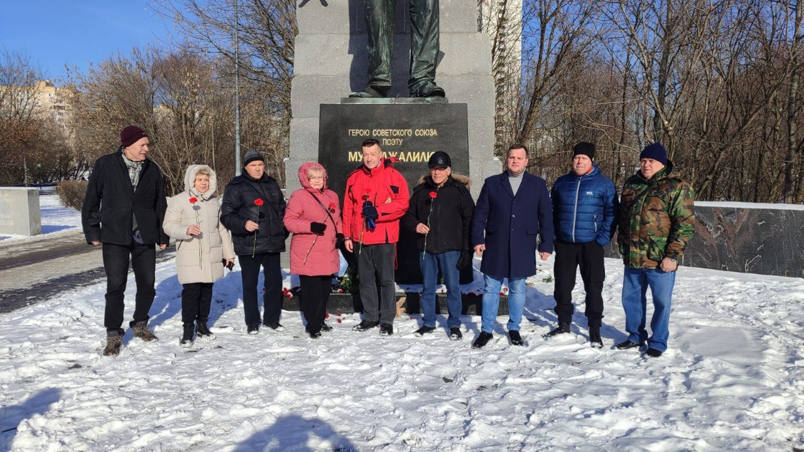
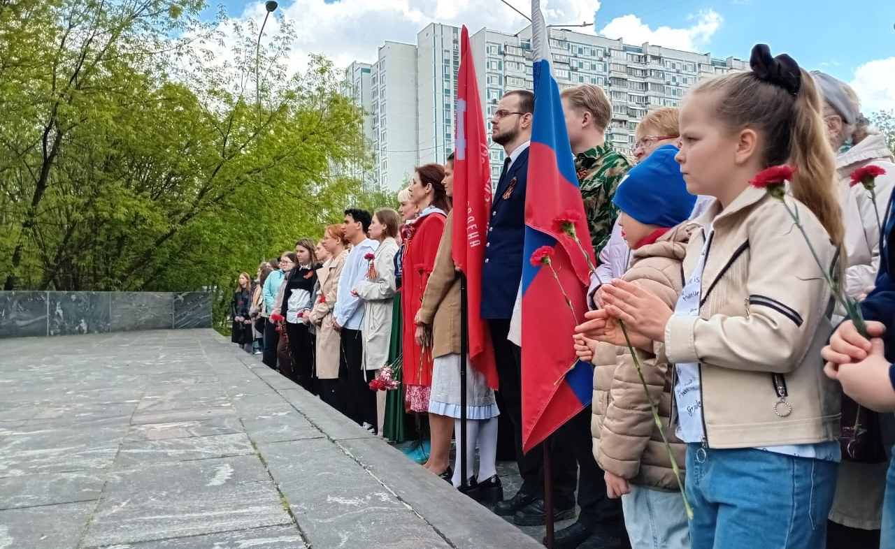
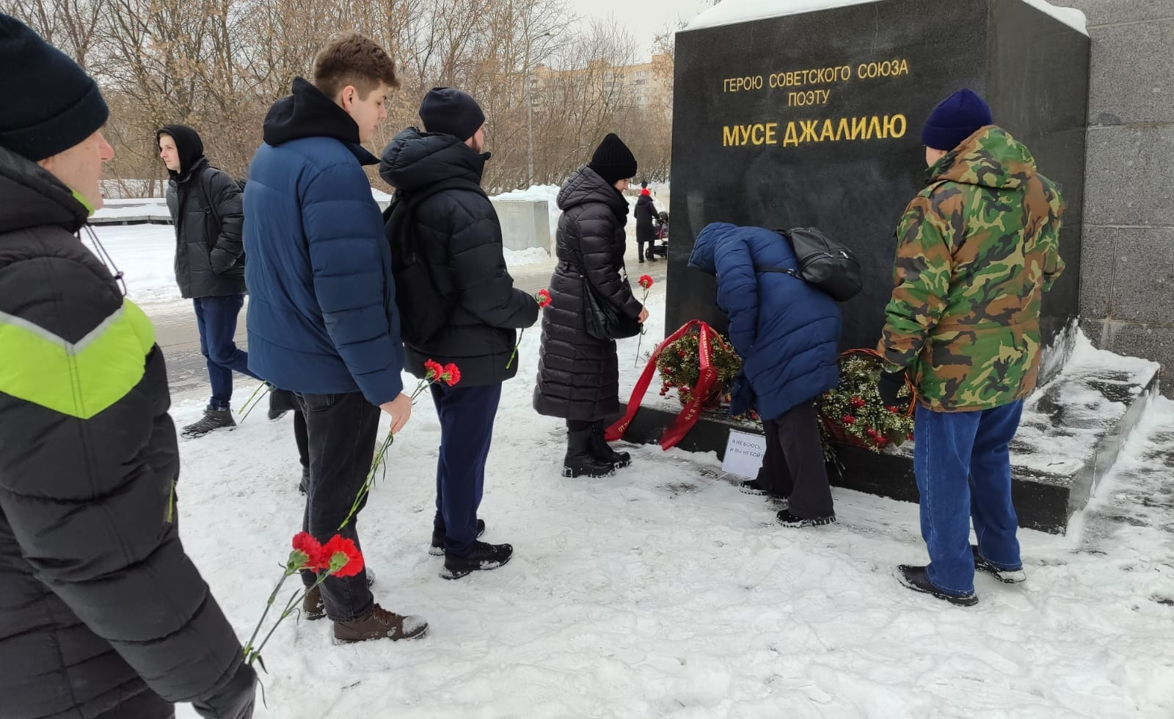
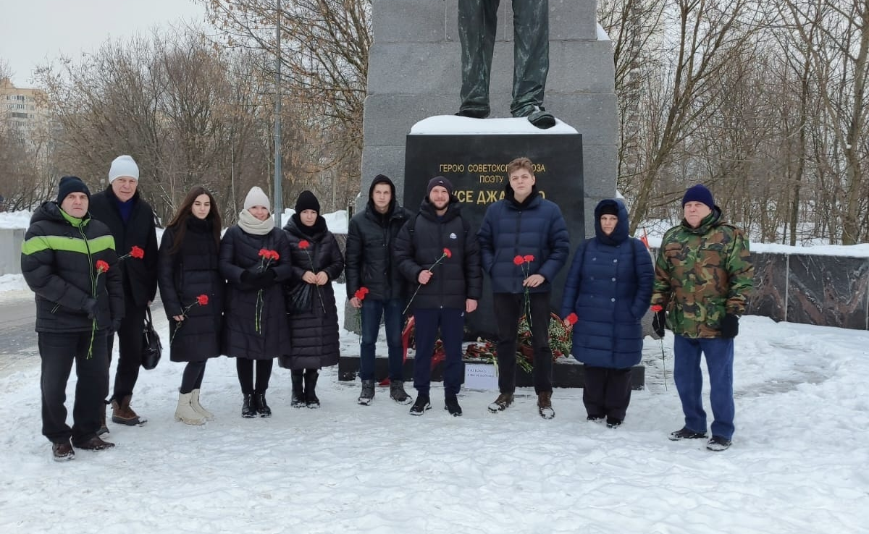
Военно-патриотические акции

Slide 14

Участие в городских проектах
249 мероприятий
с 01 июня по 08 сентября 2024г.
45 мероприятий
с 01 по 31 декабря 2024г.

Slide 15
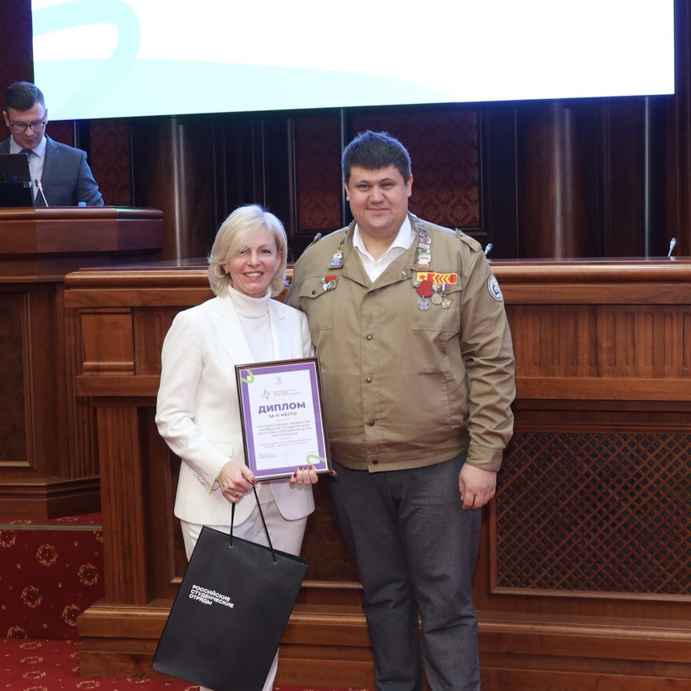
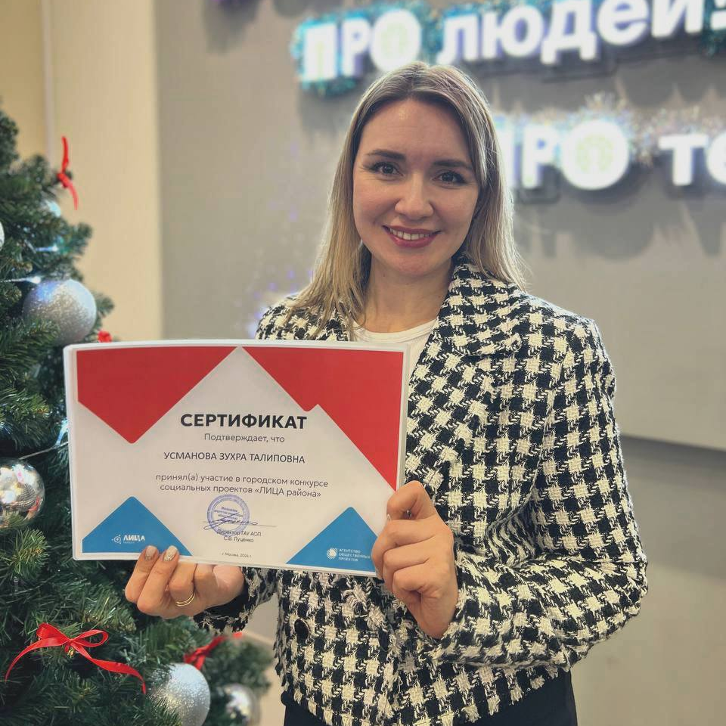
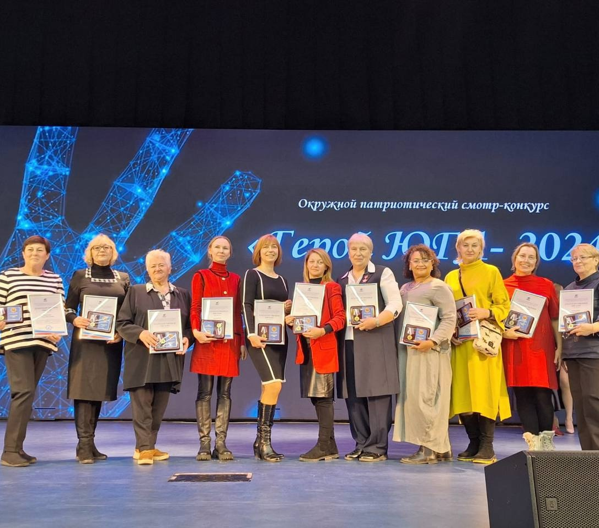
Участие сотрудников в конкурсах
ГБУ ДСЦ «Мир молодых» заняло почётное III место в номинации «Трудоустройство несовершеннолетних граждан в возрасте от 14 до 18 лет» во Всероссийском конкурсе лучших практик трудоустройства молодежи 2024 года
Патриотический смотр-конкурс «Герой юга-2024 ЮАО», приуроченный к Международному дню волонтёра и нацеленный на поддержку патриотического движения в Южном округе г. Москвы
Окружной этап Московского городского конкурса «Общественное признание»
Городской конкурс социальных проектов «Лица района»
Международная премия #МЫВМЕСТЕ
XXII Фестиваль художественного творчества педагогов города Москвы «Признание»
Всероссийский конкурс «Стимул мечты – это сам ты»
Проект «СтоЛИЧНЫЕ истории»

Slide 16
Работа с подростками, состоящими на учете КДН и ЗП
Количество несовершеннолетних лиц, состоящих на учете КДНиЗП в 2024 г.
Район | Кол-во несовершеннолетних из семей | Кол-во несовершеннолетних
Братеево | 4 | 1
Зябликово | 7 | 10
Орехово-Борисово Северное | 9 | 8
Орехово-Борисово Южное | 24 | 4
Нагатино - Садовники | 10 | 9
Нагатинский Затон | 12 | 9
Даниловский | 16 | 11
Донской | 6 | 1
ИТОГО: | 88 | 53

Slide 17
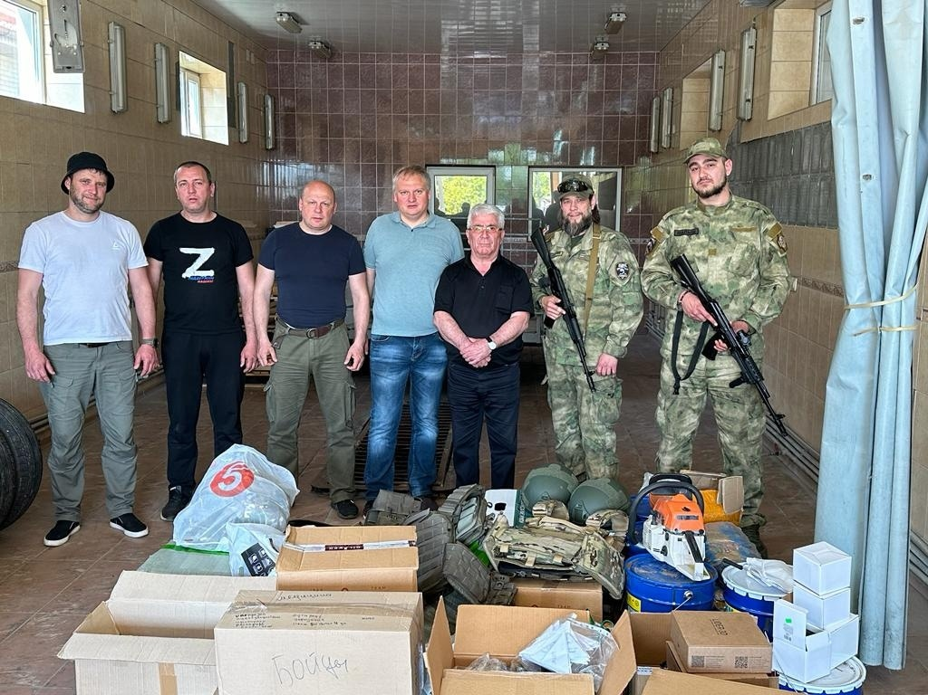
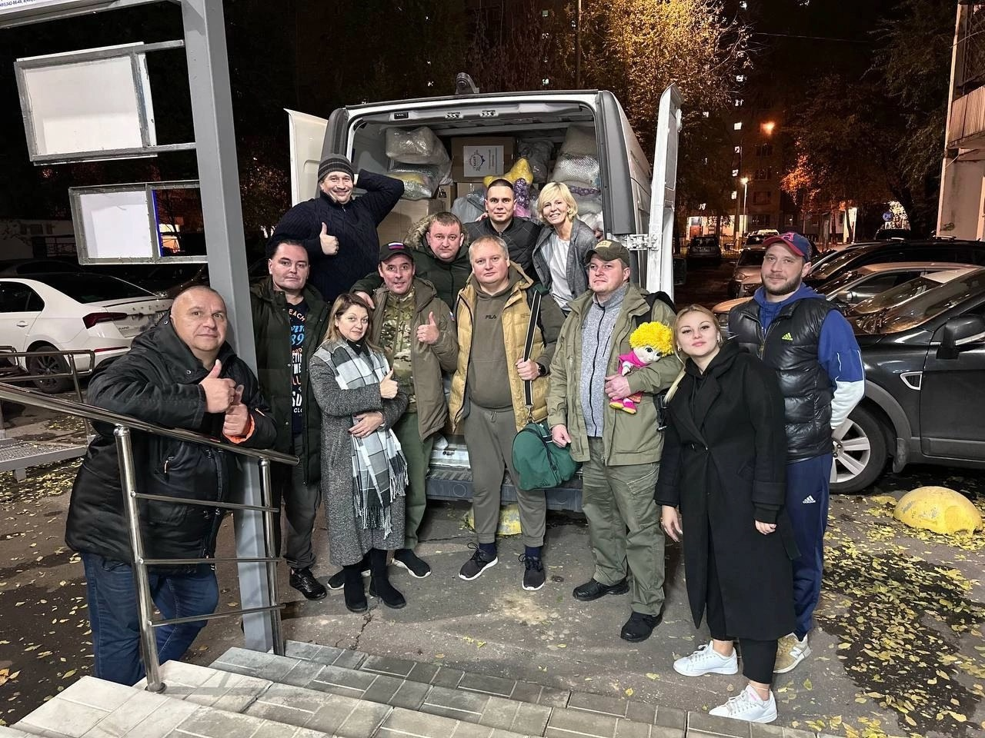
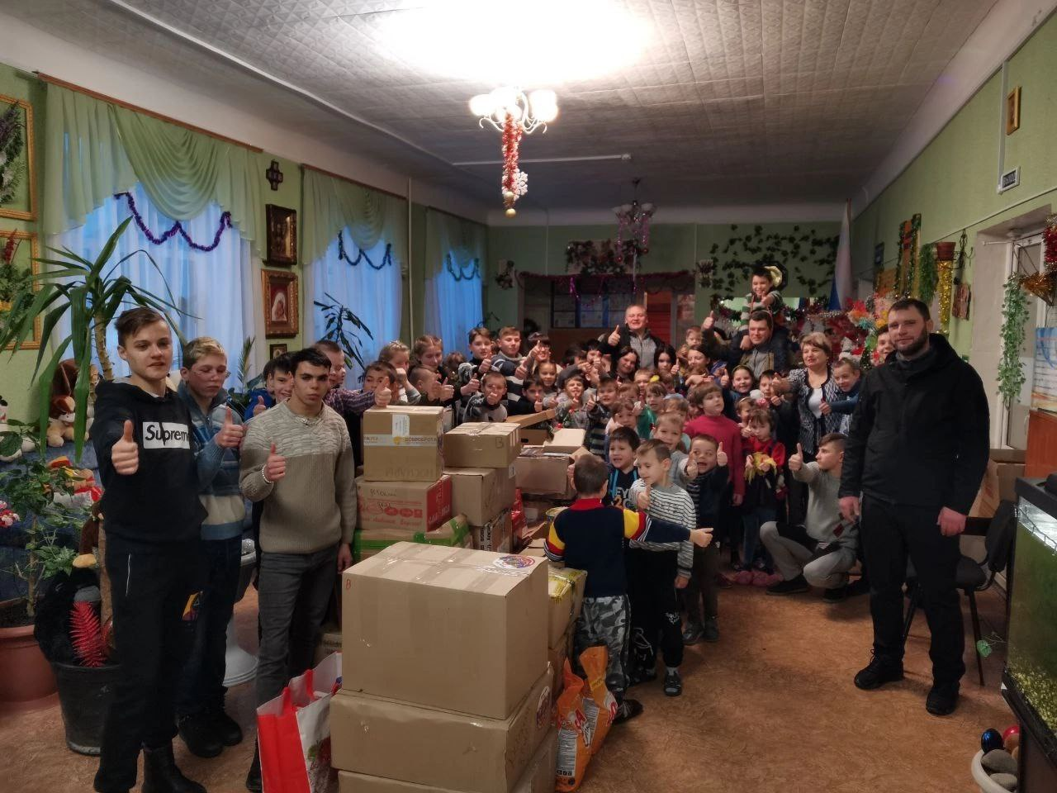


Гуманитарная помощь
Благополучатели:
Бойцы в зоне СВО и в госпиталях
Дети Харцызского Детского центра временного пребывания, "Луганского республиканского дома ребёнка", "Перевальской специальной школы-интерната", "Республиканского социально-реабилитационного центра для несовершеннолетних" города Свердловска
Жители старшего поколения Отделения для постоянного проживания пожилых людей в ТЦСО Старобешевского района ДНР
Жители новых территорий РФ и Курской области

Slide 18





НАШИ Добрые дела
Организация мини-концертов в пансионате для пожилых людей «Линия жизни»
Проведение развлекательных программ для детей-инвалидов в
ГБУ «Мой особый семейный центр «Семь-Я»
Проведение совместных мероприятий с молодыми инвалидами
АНО «Ресурсный центр «Вера. Надежда. Любовь.»
Сотрудничество с Военным санаторием «Архангельское» МО РФ
Оказание благотворительной помощи Бирюлёвскому приюту для бездомных животных

Slide 19

Информационно-рекламная деятельность Учреждения
Официальный сайт учреждения https://mir-molodih.ru/
На странице «ВКонтакте» (vk.com/mirmolodih2022) было выпущено 1535 публикаций, просмотры - 1,8 млн. человек, 32 тысячи реакций и 786 комментариев. Аудитория выросла за год на 628 человек и составила 2801 подписчика.
В Телеграм-канале (t.me/mirmolodih) было опубликовано 1029 постов и размещено 748 афиши мероприятий. Аудитория канала выросла за год на 452 человека и составила 684 подписчика.

Slide 20



Спасибо за внимание!
Контактная информация
ГБУ ДСЦ «Мир молодых»
115612, г. Москва, ул. Ключевая, д. 4, корп. 2
8 (495) 340-01-01

